Slide 1
ꤜꤟꤢꤩꤒꤢ꤬ꤓꤝꤥꤒꤢ꤬ꤏꤛꤢ꤬ ꤗꤟꤢꤩ꤬ꤡꤝꤟꤥ ꤋꤢ꤭ꤏꤛꤢꤩꤊꤜꤟꤢꤪ꤬ ꤒꤟꤢꤧ꤬ꤡꤟꤢꤧꤘꤢꤧ꤬ꤞꤢ꤭ꤚꤛꤢ꤭ ꤙꤢꤧ꤬ꤊꤛꤢꤔꤢ ꤞꤢꤧꤕꤜꤢꤪ꤬ꤕꤚꤟꤢꤧ꤬ꤜꤟꤢꤨ꤬ꤚꤢꤩ꤬ ꤒꤢ꤬ꤊꤛꤢꤩ꤭
ꤒꤟꤢꤧ꤬ꤞꤛꤥꤒꤥ꤭ꤖꤟꤌꤣ꤬ ꤙꤢꤧ꤬ꤊꤛꤢꤔꤢ ꤗꤟꤛꤢ꤬ꤊꤟꤢꤩꤊꤢꤨ꤭ ꤕꤚꤟꤢꤧ꤬ꤡꤛꤣꤒꤟꤢ꤭ ꤘꤣꤑꤢꤩ꤭ ꤕꤚꤟꤢꤧ꤬ꤗꤟꤢꤩ꤬ꤒꤟꤢꤧ꤬ꤖꤢꤨꤞꤤ꤭ ꤒꤢ꤬ꤟꤢꤩ꤬ ꤢ꤬ꤑꤢꤩ꤭

Slide 2
ꤒꤟꤢꤧ꤬ꤞꤛꤥꤒꤥ꤭ ꤛꤢꤩ꤭ ꤔꤌꤣ꤬ Lotus Circle ꤗꤟꤢꤩ꤬ꤡꤝꤟꤥꤒꤟꤌꤣ ꤔꤢ Asia Foundation ꤔꤢ Good Practic Group ꤒꤢ꤬ꤟꤢꤩ꤬ ꤒꤟꤢꤧ꤬ꤥ꤬ꤒꤟꤢ꤭ ꤘꤣ ꤊꤟꤢꤩꤜꤢ꤬ꤞꤢꤧ ꤢ꤬ꤊꤜꤢꤧ꤭ ꤢ꤬ꤚꤢ꤭ꤓꤢꤩ꤬ ꤚꤢꤪ ꤕꤚꤟꤢꤧ꤬ꤜꤟꤢꤨ꤬ꤚꤢꤩ꤬ ꤢ꤬ꤒꤟꤢꤧ꤬ꤗꤟꤢꤩ꤬ꤡꤝꤟꤥ ꤢ꤬ꤒꤟꤢꤧ꤬ ꤡꤟꤛꤢꤘꤢꤧ꤬ ꤞꤤ꤬ꤚꤤꤜꤢꤩꤊꤢ꤬ ꤡꤛꤣꤒꤟꤢ꤭ ꤘꤣꤑꤢꤩ꤭ ꤊꤟꤢ꤬ꤋꤛꤢꤩ꤭ ꤗꤟꤢꤩ꤬ꤡꤝꤟꤥꤞꤤ꤭ ꤒꤢ꤬ꤟꤢꤩ꤬ ꤢ꤬ꤑꤢꤩ꤭ ꤖꤢꤨꤔꤌꤣ꤬ꤕꤚꤢꤧ꤯ ꤢ꤬ꤒꤟꤢꤧ꤬ꤙꤢꤩ꤬ꤒꤟꤢ꤭ ꤗꤟꤢꤪꤑꤢꤩ꤭ꤖꤟꤌꤣ꤬ ꤞꤤ꤬ꤚꤤꤜꤢꤩ꤬ꤊꤢ꤬ ꤒꤟꤢꤧ꤬ꤞꤛꤥꤒꤥ꤭ ꤕꤚꤟꤢꤧ꤬ ꤔꤟꤌꤣ꤭ꤊꤢꤨ꤭ ꤒꤟꤢꤧ꤬ꤚꤤ꤬ꤒꤟꤢꤧ꤬ꤊꤛꤢ꤭ (https;//psychosocialskills.teachable.com/) ꤔꤌꤣ꤬ ꤒꤣ꤬ꤡꤟꤢꤨꤕꤚꤟꤢꤧ꤬ ꤢ꤬ꤕꤜꤢꤪ ꤢ꤬ꤗꤟꤢꤨ꤬ ꤊꤢꤪ꤬ꤗꤤ꤬ꤒꤤ꤬ (inter-Agency Standing Committee – IASC) ꤢ꤬ꤒꤟꤢꤧ꤬ ꤗꤟꤢꤩ꤬ꤓꤢꤩ꤬ “ꤕꤚꤟꤢꤧ꤬ꤜꤟꤢꤨ꤬ꤚꤢꤩ꤬ ꤢ꤬ꤒꤟꤢꤧ꤬ꤗꤟꤢꤩ꤬ꤡꤝꤟꤥ ꤒꤟꤢꤧ꤬ꤡꤟꤛꤢꤘꤢꤧ꤬ ꤢ꤬ꤋꤢ꤭ꤏꤛꤢꤩ ꤊꤥ꤬ꤠꤤ - ꤁꤉ ꤕꤚꤟꤢꤧ꤬ꤗꤟꤢꤩ꤬ ꤊꤟꤢ꤬ꤋꤛꤢꤩ꤭ ꤞꤤ꤭ ꤒꤢ꤬ꤟꤢꤩ꤬ ꤢ꤬ꤑꤢꤩ꤭ ꤢ꤬ꤊꤜꤛꤢꤊꤜꤥ꤭” ꤔꤌꤣ꤬ ꤢ꤬ꤒꤟꤢꤧ꤬ꤕꤟꤥ꤬ꤓꤢꤩ꤬ /ꤢ꤬ꤒꤟꤢꤧ꤬ꤗꤛꤢꤙꤢꤦ꤭ ꤔꤟꤤ ꤖꤢꤨꤔꤌꤣ꤬ꤕꤚꤢꤧ꤯
(IASC) ꤗꤢ꤬ ꤢ꤬ꤒꤟꤢꤧ꤬ꤕꤟꤥ꤬ꤓꤢꤩ꤬ / ꤢ꤬ꤒꤟꤢꤧ꤬꤬ꤗꤛꤢꤙꤢꤦ꤭ ꤗꤟꤢꤩ꤬ꤓꤢꤩ꤬ ꤒꤟꤢꤧ꤬ꤚꤤ꤬ꤒꤟꤢꤧ꤬ꤊꤛꤢ꤭ ꤗꤟꤢꤒꤥ꤬ꤗꤢ꤬ ꤢ꤬ꤒꤟꤢꤧ꤬ ꤒꤟꤢ꤭ꤒꤟꤢꤩ꤬ ꤢ꤬ꤑꤢꤩ꤭ ꤒꤟꤢꤧ꤬ꤘꤛꤢ꤬ꤋꤢꤨ꤬ ꤥ꤬ ꤒꤥ꤬꤯ ꤒꤟꤢꤧ꤬ꤗꤛꤢꤙꤢꤦ꤭ ꤗꤟꤢꤩ꤬ꤓꤢꤩ꤬ ꤛꤢꤩ꤭ ꤗꤢ꤬ ꤗꤟꤢꤩ꤬ꤓꤢꤩ꤬ꤕꤟꤥ ꤜꤤ꤬ꤙꤢ꤬ ꤔꤢ ꤜꤤ꤬ꤢꤨꤊꤢꤨ꤭ ꤙꤢꤩ꤬ꤔꤟꤌꤣ꤭ ꤓꤌꤣ꤭ꤟꤢꤪ꤯ ꤢ꤬ꤒꤟꤢꤧ꤬ꤕꤟꤥ꤬ꤓꤢꤩ꤬/ ꤗꤟꤢꤔꤢ ꤒꤟꤢꤧ꤬ꤗꤟꤢꤩ꤬ꤓꤢꤩ꤬ ꤛꤢꤩ꤭ ꤒꤢ꤬ꤟꤢꤩ꤬ ꤔꤌꤣ꤬ꤗꤢ꤬ ꤢ꤬ꤕꤜꤢꤪꤢ꤬ꤗꤟꤢꤨ꤬ ꤢꤧ ꤕꤚꤟꤢꤧ꤬ ꤒꤣ꤬ꤡꤟꤢꤨꤕꤚꤟꤢꤧ꤬ ꤊꤢꤪ꤭ꤗꤤ꤬ꤒꤤ꤬ (IASC) ꤢ꤬ꤒꤟꤢꤧ꤬ꤗꤟꤢꤩ꤬ ꤖꤢꤨꤔꤌꤣ꤬ ꤗꤟꤢꤒꤥ꤬꤯ ꤢ꤬ꤒꤟꤢꤧ꤬ꤕꤟꤥ꤬ꤓꤢꤩ꤬/ꤗꤟꤢꤔꤢ ꤢ꤬ꤒꤟꤢꤧ꤬ꤗꤟꤢꤩ꤬ ꤔꤌꤣ꤬ꤗꤢ꤬ ꤒꤟꤢꤧ꤬ꤚꤤ꤬ꤒꤟꤢꤧ꤬ꤊꤛꤢ꤭ ꤒꤟꤢꤧ꤬ꤜꤟꤢꤪ꤭ꤕꤜꤤ꤭ ꤢ꤬ꤊꤢꤨ꤭ ꤗꤟꤢꤒꤥ꤬ ꤗꤢ꤬ ꤢ꤬ꤒꤥ꤭ꤙꤢꤧ꤬ ꤢ꤬ꤑꤢꤩ꤭ ꤢ꤬ꤒꤟꤢꤧ꤬ꤘꤛꤢ꤬ꤋꤢꤨ꤬ ꤥ꤬ ꤒꤥ꤬꤯ ꤢ꤬ꤋꤢ꤭ꤏꤛꤢꤩ ꤗꤢ꤬ ꤢ꤬ꤚꤢ꤭ꤓꤢꤩ꤬ ꤔꤢ ꤊꤢꤨ꤭ꤜꤢ꤭ꤜꤤ꤬ ꤚꤢꤪ ꤢ꤬ꤗꤟꤢꤩ꤬ꤓꤢꤩ꤬ ꤘꤣ ꤔꤢ꤬ ꤂꤀꤂꤀ ꤔꤌꤣ꤬ “Inter-Agency Standing Committee – Basic Psychosocial Skills; A Guide for COVID – 19 Responders. License; CC BY- Nc-SA 3.o IGO” ꤔꤌꤣ꤬ꤚꤢꤪ https;//app.mhpss.net/resource/basic-psychohsocial-skill;-a-guide-for-covid-19-responders IASC ꤘꤣ ꤒꤟꤢꤧ꤬ꤗꤟꤢꤩ꤬ꤓꤢꤩ꤬ ꤗꤟꤢꤒꤟꤢ꤭ꤒꤟꤢꤩ꤬ꤜꤤ꤬ ꤚꤢꤪ ꤢ꤬ꤟꤢꤩꤔꤢ ꤢ꤬ꤖꤛꤢꤩ ꤒꤟꤢꤧ꤬ꤘꤛꤢ꤬ꤋꤢꤨ꤬ ꤖꤢꤨꤔꤌꤣ꤬꤯
ꤒꤟꤢꤧ꤬ꤕꤟꤥ꤬ꤓꤢꤩ꤬ ꤖꤢꤨ ꤢ꤬ꤜꤟꤢꤩꤒꤟꤢ꤭ꤒꤥ꤭ꤒꤟꤢ꤭ꤙꤢꤧ꤬ ꤛꤢꤩ꤭ ꤔꤌꤣ꤬ ꤒꤟꤢꤧ꤬ꤕꤚꤌꤣꤓꤢꤩ꤬ ꤘꤣ ꤢ꤬ꤊꤢ꤬ꤜꤢꤨ ꤔꤢ ꤜꤟꤢꤩꤗꤟꤢꤩ꤬ꤓꤢꤩ꤬ ꤒꤟꤢ꤭ꤕꤜꤢꤩ꤬ꤟꤛꤢ꤭ ꤢ꤬ꤑꤢꤩ꤭ ꤗꤟꤢꤩ꤬ꤓꤢꤩ꤬ ꤔꤟꤤꤘꤢꤦ꤬ ꤖꤢꤨ ꤢ꤬ꤊꤟꤢꤦꤚꤟꤢꤩꤞꤛꤢ ꤔꤢ ꤜꤣꤧ꤬ꤎꤢꤩ꤬ ꤛꤢꤩ꤭ ꤖꤢꤨꤔꤌꤣ꤬꤯
CC BY-NC-SA 3.0 IGO (https;//creativecommons;org/licenses/by-nc-sa/3.0/)
ꤒꤟꤢꤧ꤬ꤞꤛꤥꤒꤥ꤭ ꤢ꤬ꤑꤢꤩ꤭ ꤒꤟꤢꤧ꤬ꤐꤟꤢꤐꤟꤥ꤬ꤞꤤ꤭ ꤒꤢ꤬ꤟꤢꤩ꤬ ꤔꤌꤣ꤬ UNFPA ꤗꤟꤛꤢ꤬ꤊꤟꤢꤩ ꤘꤛꤢꤩꤔꤟꤤꤘꤢꤦ꤬ ꤖꤢꤨꤔꤌꤣ꤬꤯

Slide 3
ꤗꤢꤪ꤬ꤡꤢꤨ ꤢ꤬ꤊꤜꤛꤢꤢ꤬ꤊꤜꤥ꤭
ꤔꤟꤢꤧ꤬ ꤔꤟꤢꤩꤔꤟꤤꤘꤢꤦ꤬ ꤒꤟꤢꤧ꤬ꤥ꤬ꤗꤟꤥ꤬ꤥ꤬ꤏꤢ꤬ ꤔꤢ ꤒꤟꤢꤧ꤬ꤞꤢꤧꤊꤚꤟꤢꤦ꤭
ꤕꤝꤟꤥ꤭ꤑꤢꤩ꤭ꤑꤢꤩ꤭ ꤗꤛꤢꤓꤛꤢꤩ꤬ ꤕꤜꤝꤥ꤭ꤓꤢꤦ꤭ ꤔꤟꤤꤜꤢꤨ꤭ ꤔꤢ ꤒꤟꤢꤧ꤬ꤘꤛꤢꤩꤟꤢꤧ꤭ꤘꤛꤢꤩꤚꤢꤩ꤬ꤞꤤ꤭ ꤒꤢ꤬ꤟꤢꤩ꤬
ꤘꤛꤢꤩꤔꤟꤤꤘꤢꤦ꤬ ꤒꤟꤢꤧ꤬ꤗꤟꤢꤩ꤬ꤡꤝꤟꤥ ꤘꤣ ꤢ꤬ꤗꤟꤢꤜꤢ꤬ꤊꤥ꤭ ꤒꤢ꤬ꤟꤢꤩ꤬
ꤗꤟꤢꤩ꤬ꤡꤝꤟꤥ ꤒꤢ꤬ꤓꤝꤥꤒꤢ꤬ꤏꤛꤢ꤬ꤓꤛꤢ꤬ ꤔꤟꤤꤘꤢꤦ꤬ ꤕꤚꤟꤢꤧ꤬ ꤘꤣ ꤢ꤬ꤋꤛꤢꤙꤢꤧ꤬ꤔꤢ ꤒꤟꤢꤧ꤬ꤞꤢꤧꤕꤜꤢꤪ꤬ ꤗꤢ꤬ꤟꤢꤪꤗꤢ꤬ꤟꤛꤢ꤭ꤞꤤ꤭ ꤒꤢ꤬ꤟꤢꤩ꤬
ꤗꤟꤢꤩ꤬ꤡꤝꤟꤥ ꤔꤟꤤꤘꤢꤦ꤬ ꤙꤤ ꤢ꤬ ꤥ꤬ ꤒꤢ꤬ꤖꤢ꤭ꤒꤢꤦꤘꤢꤦ꤬ ꤢ꤬ꤒꤢꤧ꤭ ꤢ꤬ꤏꤛꤣꤢ꤬ꤋꤢꤧ꤭ ꤔꤌꤣ꤬
ꤗꤟꤢꤩ꤬ꤡꤝꤟꤥ ꤒꤢ꤬ꤓꤝꤥꤒꤢ꤬ꤏꤛꤢ꤬ꤓꤛꤢ꤬ ꤔꤟꤤꤘꤢꤦ꤬ ꤕꤚꤟꤢꤧ꤬ ꤘꤣ ꤢ꤬ꤋꤛꤢꤙꤢꤧ꤬ꤔꤢ ꤒꤟꤢꤧ꤬ꤞꤢꤧꤕꤜꤢꤪ꤬ ꤗꤢ꤬ꤟꤢꤪꤗꤢ꤬ꤟꤛꤢ꤭ꤞꤤ꤭ ꤒꤢ꤬ꤟꤢꤩ꤬
ꤕꤝꤟꤥ꤭ꤑꤢꤩ꤭ꤑꤢꤩ꤭ ꤗꤛꤢꤓꤛꤢꤩ꤬ ꤕꤜꤝꤥ꤭ꤓꤢꤦ꤭ ꤔꤟꤤꤜꤢꤨ꤭ ꤔꤢ ꤒꤟꤢꤧ꤬ꤘꤛꤢꤩꤟꤢꤧ꤭ꤘꤛꤢꤩꤚꤢꤩ꤬ꤞꤤ꤭ ꤒꤢ꤬ꤟꤢꤩ꤬
꤁
꤃
꤄
꤂
꤅
ꤔꤟꤢꤧ꤬ ꤔꤟꤢꤩꤔꤟꤤꤘꤢꤦ꤬ ꤒꤟꤢꤧ꤬ꤥ꤬ꤗꤟꤥ꤬ꤥ꤬ꤏꤢ꤬ ꤔꤢ ꤒꤟꤢꤧ꤬ꤞꤢꤧꤊꤚꤟꤢꤦ꤭
ꤘꤛꤢꤩꤔꤟꤤꤘꤢꤦ꤬ ꤒꤟꤢꤧ꤬ꤗꤟꤢꤩ꤬ꤡꤝꤟꤥ ꤘꤣ ꤢ꤬ꤗꤟꤢꤜꤢ꤬ꤊꤥ꤭ ꤒꤢ꤬ꤟꤢꤩ꤬
ꤗꤟꤢꤩ꤬ꤡꤝꤟꤥ ꤔꤟꤤꤘꤢꤦ꤬ ꤙꤤ ꤢ꤬ ꤥ꤬ ꤒꤢ꤬ꤖꤢ꤭ꤒꤢꤦꤘꤢꤦ꤬ ꤢ꤬ꤒꤢꤧ꤭ ꤢ꤬ꤏꤛꤣꤢ꤬ꤋꤢꤧ꤭ ꤔꤌꤣ꤬

Slide 4
ꤗꤢꤪ꤬ꤡꤢꤨ (꤁)
꤁.꤁ ꤔꤟꤢꤧ꤬ ꤔꤟꤢꤩꤔꤟꤤꤘꤢꤦ꤬ ꤒꤟꤢꤧ꤬ꤥ꤬ꤗꤟꤥ꤬ꤥ꤬ꤏꤢ꤬ ꤔꤢ ꤒꤟꤢꤧ꤬ꤞꤢꤧꤊꤚꤟꤢꤦ꤭ - ꤒꤟꤢꤧ꤬ꤟꤢꤩꤏꤥ꤬ꤞꤢꤧꤑꤢꤩ꤭

Slide 5
ꤔꤟꤢꤧ꤬ ꤊꤤ꤬ ꤥ꤬ꤒꤥ꤬ ꤟꤢꤩꤗꤢ꤬ ꤒꤟꤢꤧ꤬ꤗꤟꤢꤩ꤬ꤊꤟꤢ꤬ꤋꤛꤢꤩ꤭ꤏꤢꤦ꤬ ꤔꤌꤣ꤬ ꤗꤟꤢꤩ꤬ꤙꤢꤧꤡꤟꤛꤢ ꤔꤢ ꤒꤥ꤬꤯

Slide 6
ꤗꤟꤢꤩ꤬ꤊꤟꤢ꤬ꤋꤛꤢꤩ꤭ꤏꤢꤦ꤬ ꤒꤟꤢꤧ꤬ꤕꤟꤛꤢꤒꤟꤢꤧ꤬ꤏꤢꤧ꤭ ꤢ꤬ꤋꤢꤧ꤭ꤔꤌꤣ꤬ ꤔꤟꤢꤧ꤬ ꤔꤌꤣ꤬ ꤢ꤬ꤜꤥ꤬ꤘꤢꤨ꤬ꤜꤣ ꤊꤟꤌꤣ꤭ꤘꤢꤦ꤬ ꤒꤟꤢꤧ꤬ꤒꤣ꤬ꤡꤣ꤬ ꤖꤢꤨꤔꤌꤣ꤬ꤟꤢꤪ꤯ ꤔꤟꤢꤧ꤬ ꤊꤤ꤬ꤞꤢꤧꤑꤢꤩ꤭ ꤔꤢ ꤔꤟꤢꤧ꤬ ꤔꤌꤣ꤬ ꤔꤟꤢꤧ꤬ꤗꤟꤢꤩ꤬ ꤔꤟꤤꤘꤢꤦ꤬ ꤒꤟꤢꤧ꤬ꤒꤢ꤬ꤊꤜꤛꤢ꤬ꤒꤣ꤬ꤡꤣ꤬ꤟꤢꤪ ꤊꤤ꤬ꤞꤢꤧꤑꤢꤩ꤭ ꤖꤢꤨꤔꤌꤣ꤬ ꤟꤢꤩꤗꤢ꤬ ꤢ꤬ꤞꤛꤢꤔꤢ ꤔꤟꤢꤧ꤬ ꤋꤛꤢꤙꤢꤧ꤬ ꤔꤟꤤꤟꤢꤪ ꤞꤢꤧꤕꤜꤢꤪ꤬ꤒꤟꤢꤧ꤬ꤞꤢꤧꤊꤚꤟꤢꤦ꤭ꤞꤢꤧꤜꤟꤢꤪ꤭ ꤒꤣ꤬ꤡꤣ꤬ꤟꤢꤪ ꤖꤢꤨꤔꤌꤣ꤬꤯

Slide 7
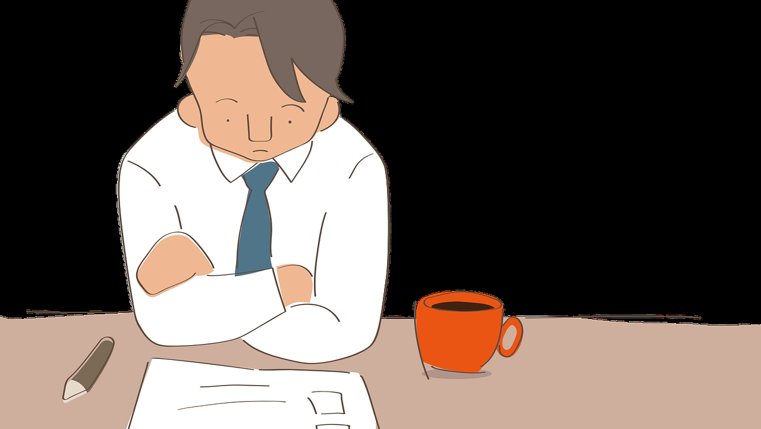
ꤖꤢꤨꤔꤌꤣ꤬ꤚꤢꤪ ꤔꤟꤢꤧ꤬ ꤗꤛꤢꤓꤛꤢꤩ꤬ꤙꤢꤧ꤬ꤡꤟꤛꤢꤔꤢ ꤢ꤬ꤏꤛꤣꤢ꤬ꤋꤢꤧ꤭ ꤘꤣ ꤔꤟꤢꤧ꤬ ꤏꤤꤒꤣ꤬ꤙꤢꤧ꤬ꤔꤢꤪ ꤒꤢ꤬ꤋꤛꤢꤒꤥ꤬, ꤒꤟꤢꤧ꤬ꤊꤝꤤ꤭ꤞꤢꤧꤐꤟꤢꤪ꤬ꤞꤤ꤭ ꤒꤢ꤬ꤟꤢꤩ꤬ ꤖꤢꤨꤔꤌꤣ꤬ꤕꤢ꤭꤯

Slide 8
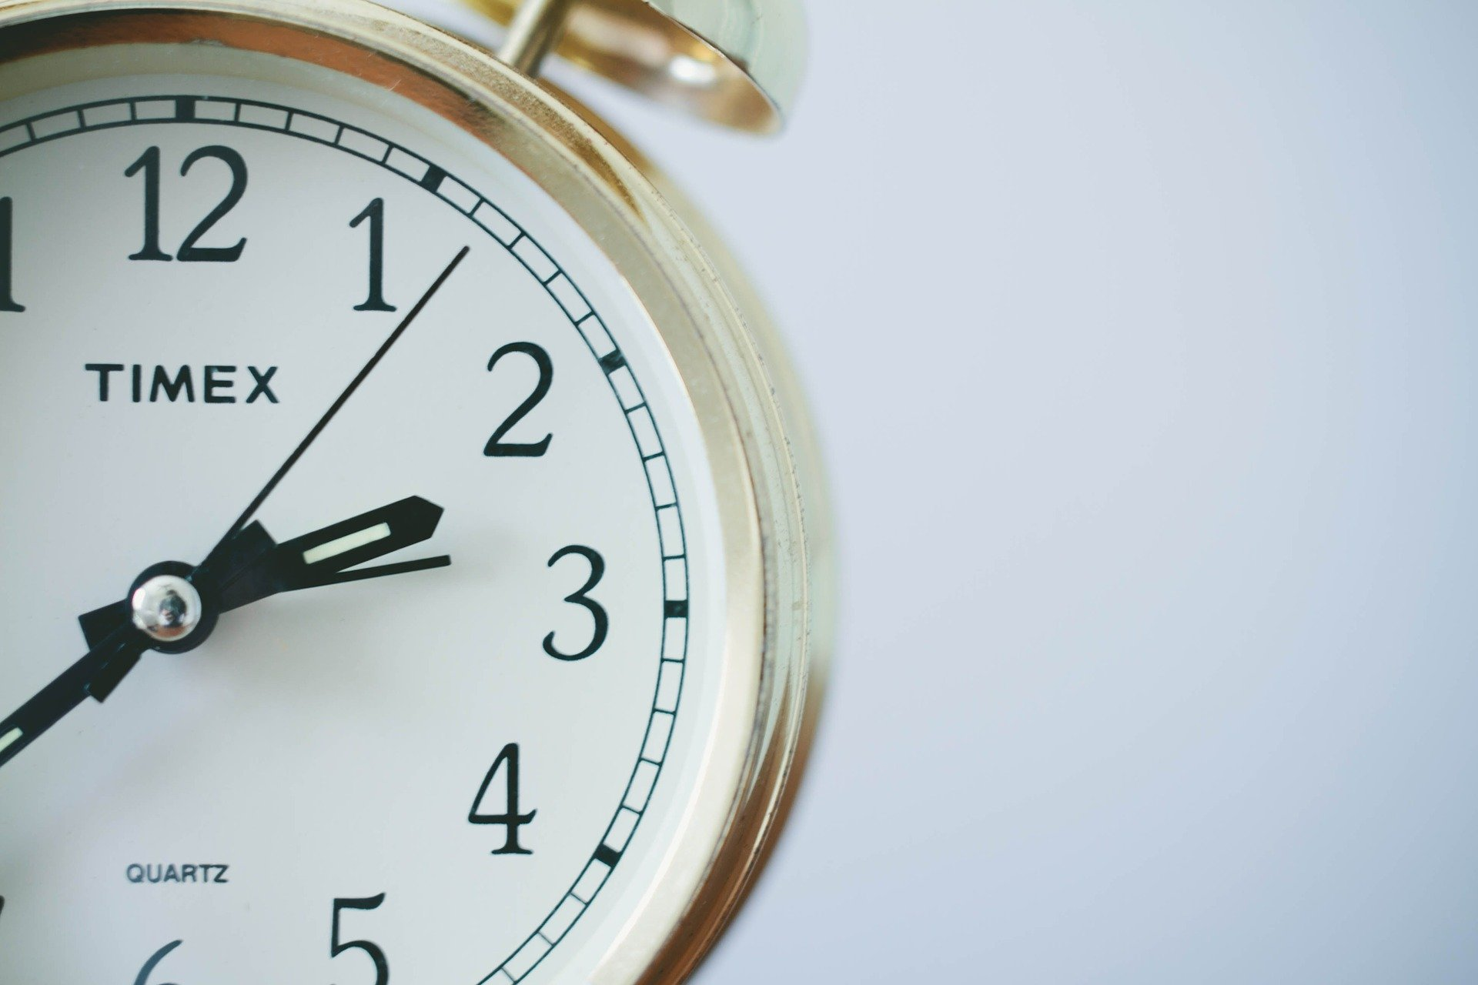
ꤔꤟꤢꤧ꤬ ꤗꤢ꤬ ,,,
ꤒꤟꤢꤧ꤬ꤚꤤ꤬ꤒꤟꤢꤧ꤬ꤊꤛꤢ꤭ ꤥ꤬ ꤜꤣꤙꤢ꤭ ꤒꤥ꤬ꤗꤢ꤬ꤔꤢ ꤒꤟꤢꤧ꤬ꤗꤛꤢꤋꤝꤢꤧ꤬ꤒꤢ꤬ꤊꤟꤢꤧ꤬ꤔꤟꤤ ꤊꤤ꤬ ꤥ꤬ꤒꤥ꤬ ꤗꤢ꤬ ꤜꤟꤢꤩꤗꤟꤢꤩ꤬ꤒꤟꤢꤧ꤬ꤗꤟꤢꤩ꤬ ꤔꤌꤣ꤬ ꤢ꤬ꤥ꤬ꤟꤛꤢ꤭ꤑꤢꤩ꤭ꤡꤟꤛꤢ ꤖꤢꤨꤔꤌꤣ꤬꤯

Slide 9
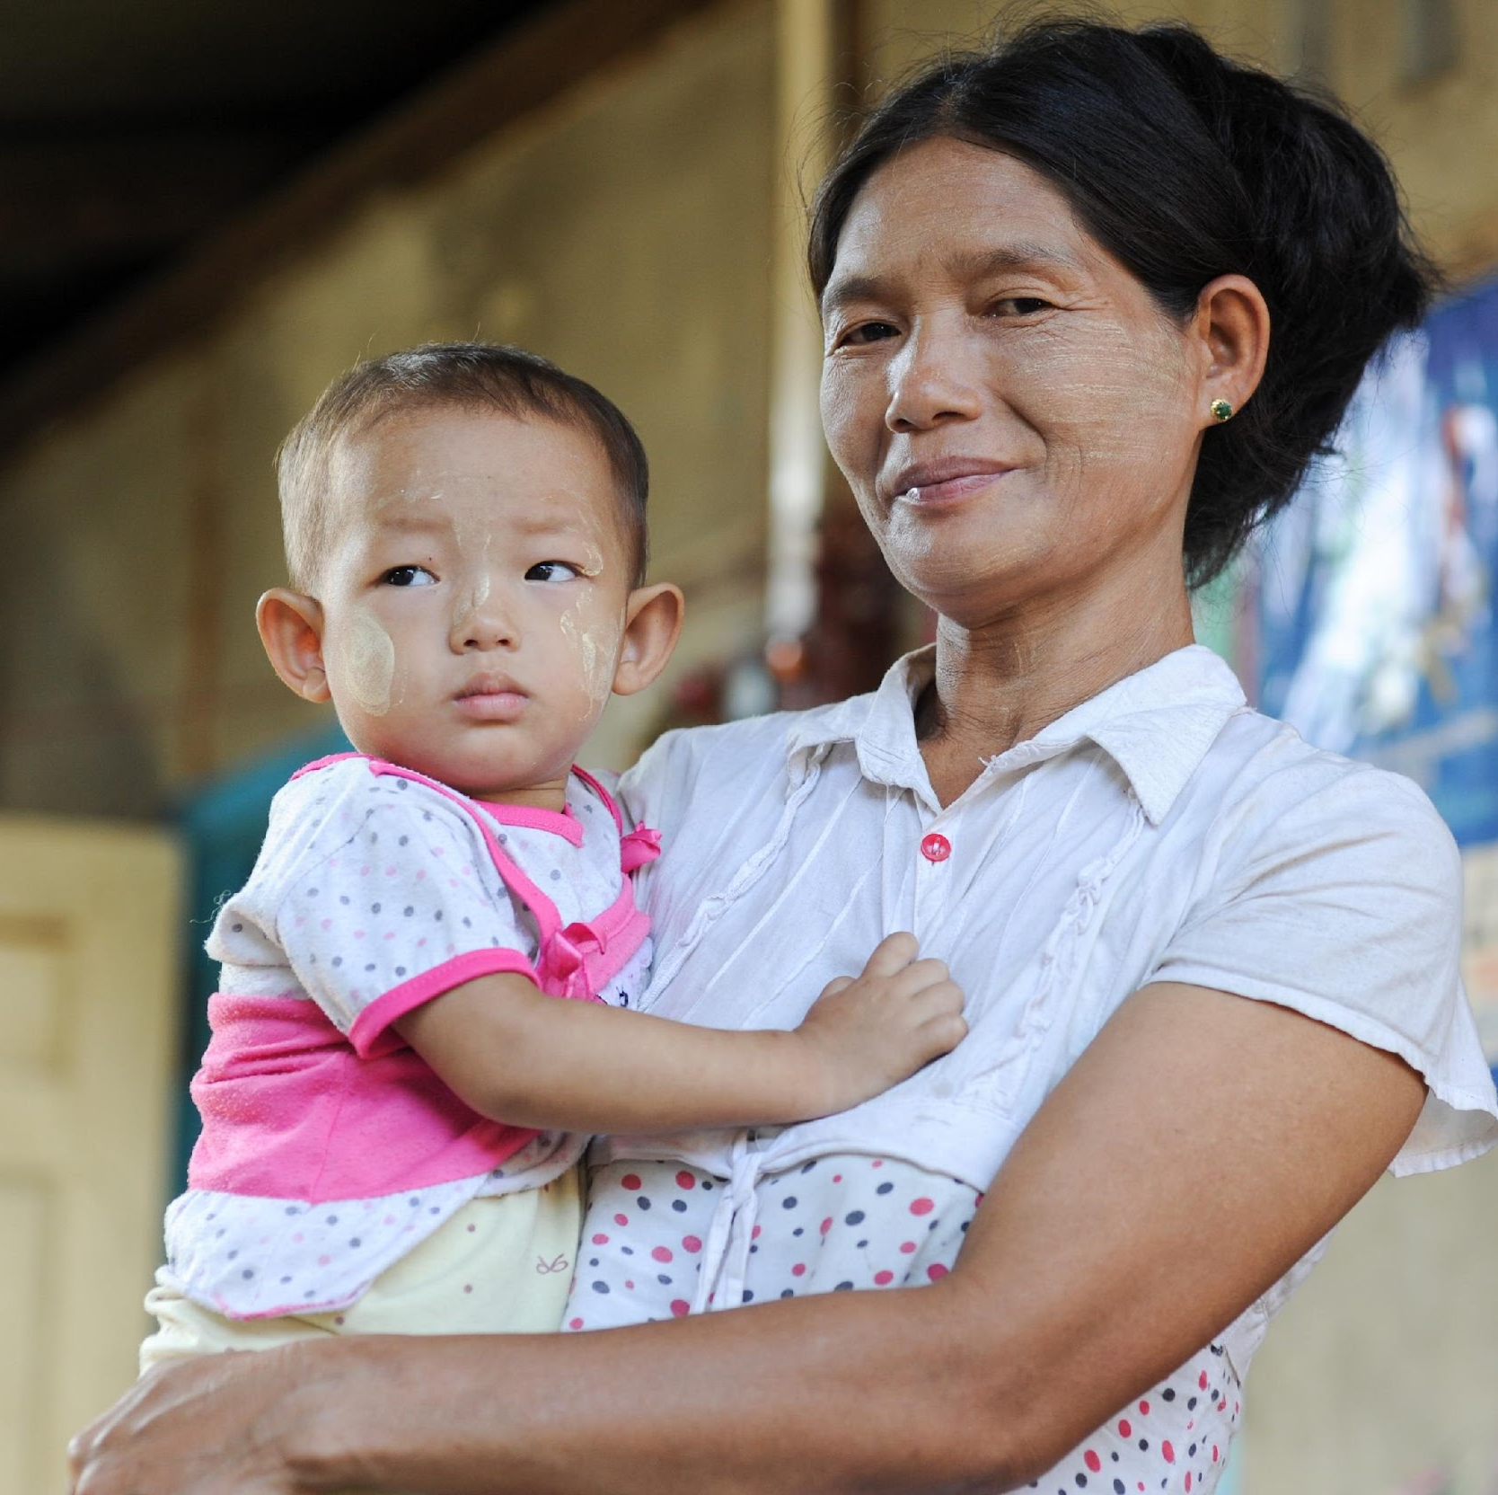
ꤔꤟꤢꤧ꤬ꤔꤟꤢꤩ ꤔꤟꤤꤘꤢꤦ꤬ ꤔꤢ ꤔꤟꤢꤧ꤬ ꤗꤟꤥ꤬ꤔꤟꤤ ꤢꤨ꤭ꤚꤟꤌꤣ꤭ꤞꤤ꤭ ꤜꤟꤢꤩꤏꤤ꤭ꤕꤜꤢꤧꤔꤢ ꤒꤟꤢꤧ꤬ꤕꤟꤛꤢꤒꤟꤢꤧ꤬ꤏꤢꤧ꤭ ꤔꤢ ꤜꤟꤢꤩꤥ꤬ꤔꤢ ꤒꤟꤢꤧ꤬ꤥ꤬ꤗꤟꤥ꤬ꤥ꤬ꤏꤢ꤬ ꤒꤟꤢꤧ꤬ꤞꤢꤧꤊꤚꤟꤢꤦ꤭ꤞꤢꤧꤜꤟꤢꤪ꤭ ꤢ꤬ꤑꤢꤩ꤭ ꤟꤢꤩꤔꤌꤣ꤬ꤗꤢ꤬ ꤢ꤬ꤒꤟꤢꤧ꤬ ꤙꤢꤧ꤬ꤐꤟꤢꤪ꤬ꤞꤢꤧꤤ꤬ꤏꤢꤩ꤭ꤞꤤ꤭ ꤔꤌꤣ꤬ ꤗꤢ꤬ ꤢ꤬ꤥ꤬ ꤡꤟꤛꤢꤕꤚꤢꤧ꤯

Slide 10
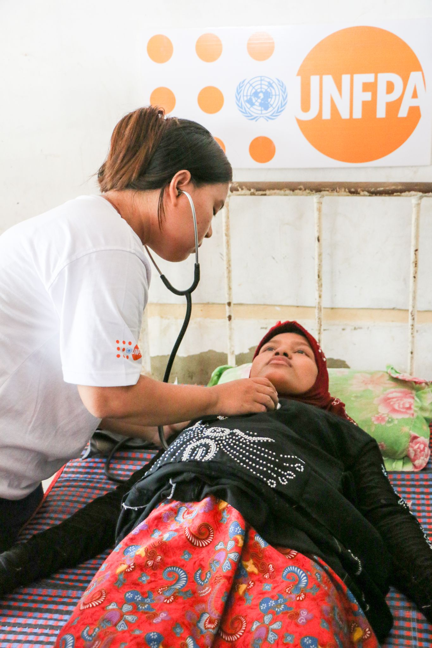
ꤒꤟꤢꤧ꤬ꤥ꤬ꤗꤟꤥ꤬ꤥ꤬ꤏꤢ꤬ ꤒꤥ꤬, ꤒꤟꤢꤧ꤬ꤋꤛꤢꤙꤢꤧ ꤔꤢ ꤒꤟꤢꤧ꤬ꤏꤝꤤꤞꤤ꤭ ꤒꤥ꤬ꤗꤢ꤬ꤔꤢ ꤗꤛꤢꤓꤛꤢꤩ꤬ꤏꤤꤒꤣ꤬ꤙꤢꤧ꤬ ꤔꤢ ꤒꤟꤢꤧ꤬ꤞꤛꤢꤩ꤭ꤞꤤ꤭ ꤔꤌꤣ꤬ꤗꤢ꤬ ꤢ꤬ꤥ꤬ ꤡꤟꤛꤢꤕꤚꤢꤧꤕꤚꤢꤧ꤯

Slide 11
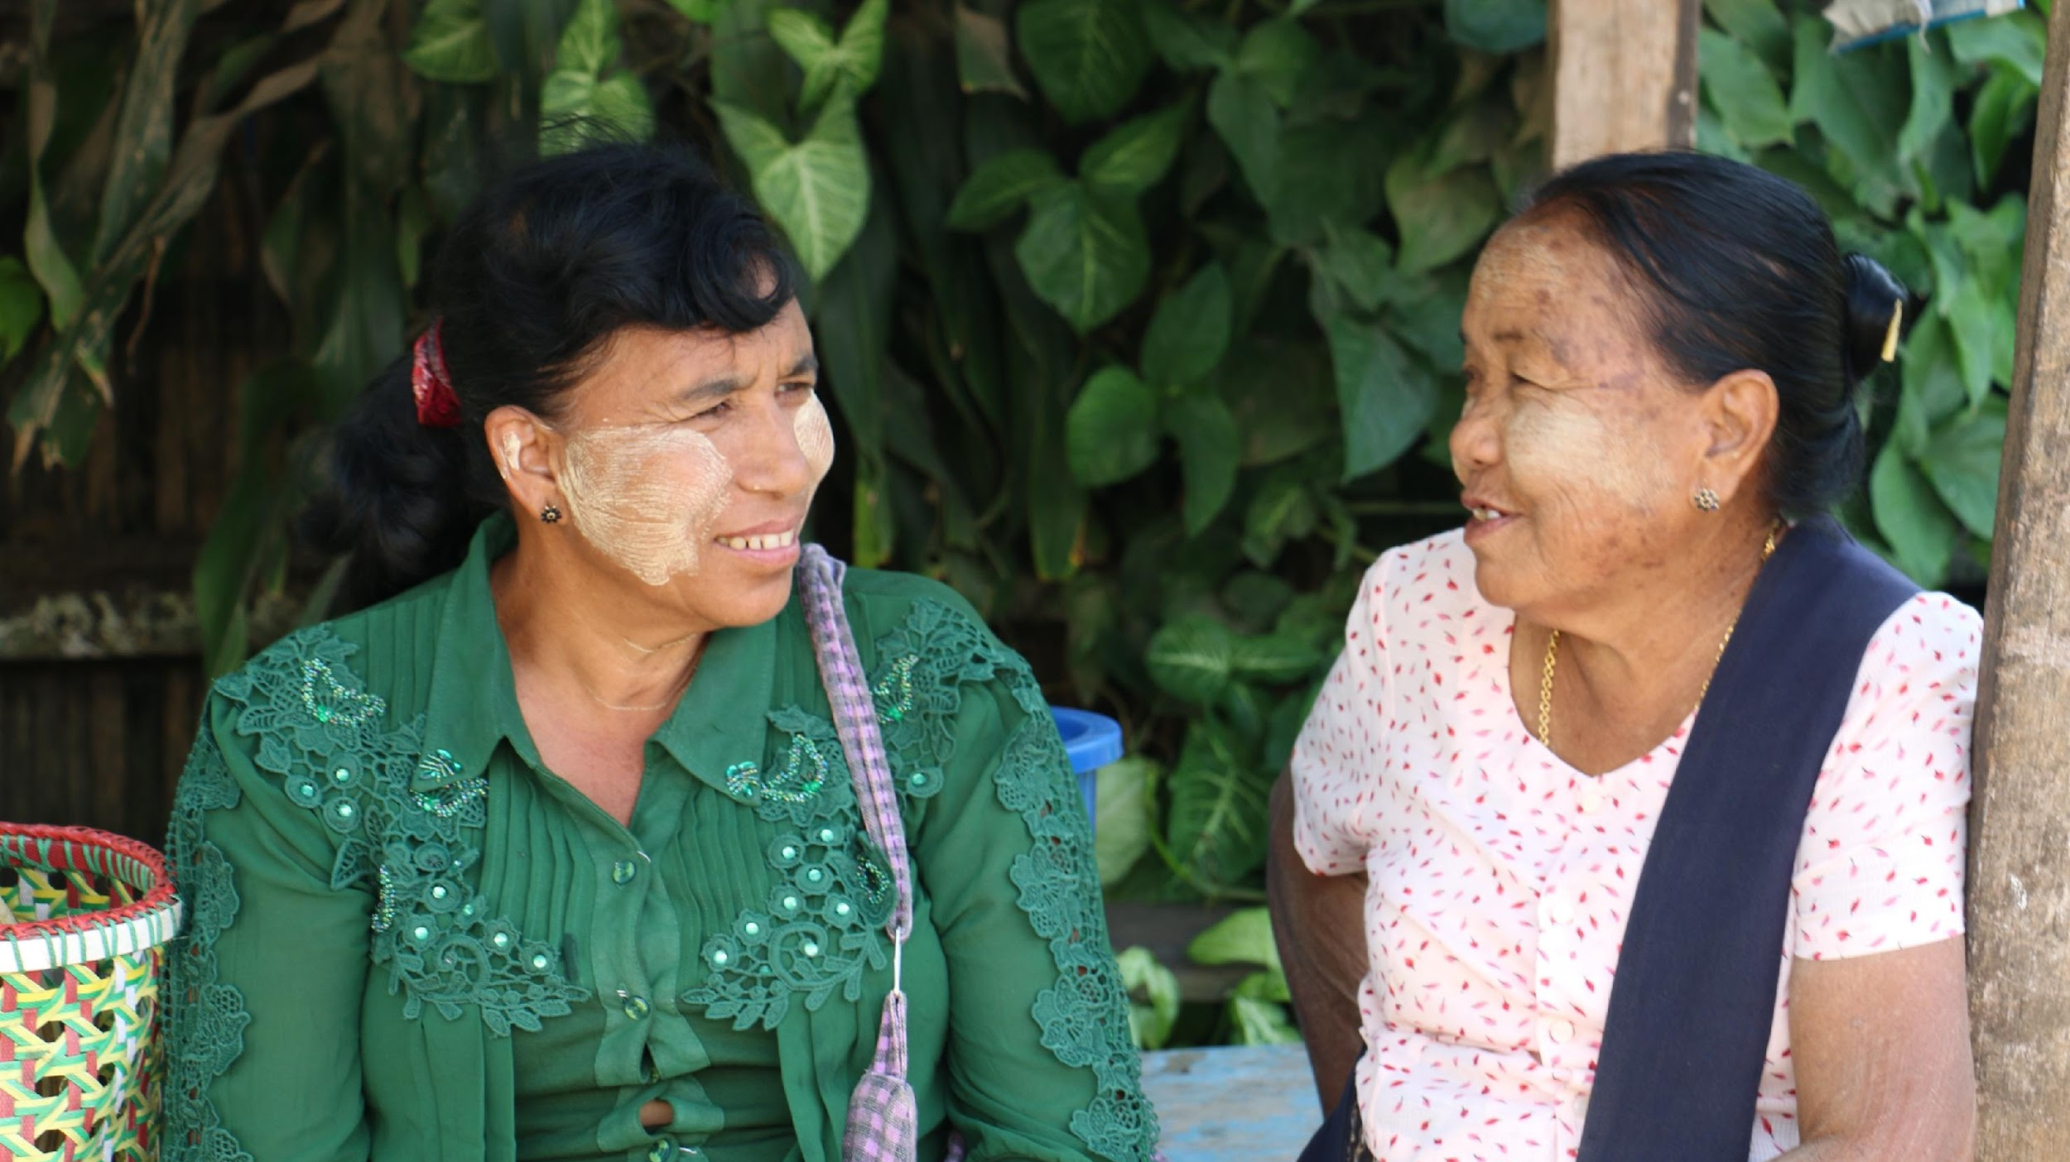
ꤔꤟꤢꤧ꤬ꤗꤟꤢꤩ꤬ ꤔꤟꤤꤘꤢꤦ꤬ ꤔꤟꤢꤧ꤬ ꤒꤟꤢꤧ꤬ꤗꤟꤢꤩ꤬ ꤒꤢꤦꤘꤢꤦ꤬ ꤗꤟꤢꤒꤥ꤬ ꤔꤟꤢꤧ꤬ ꤒꤥ꤭ꤙꤢꤧ꤬ ꤗꤛꤢꤋꤝꤢꤧ꤬ꤔꤟꤤ ꤕꤟꤥꤘꤢꤦ꤬ ꤔꤟꤢꤧ꤬ ꤟꤤ꤬ꤖꤢꤨꤖꤛꤢ꤭ꤖꤢꤨꤔꤌꤣ꤬ ꤗꤢ꤬ ꤢ꤬ꤜꤥ꤬ꤊꤟꤌꤣ꤭ꤡꤟꤛꤢ ꤊꤟꤌꤣ꤭ꤘꤢꤦ꤬ ꤖꤢꤨꤔꤌꤣ꤬꤯

Slide 12
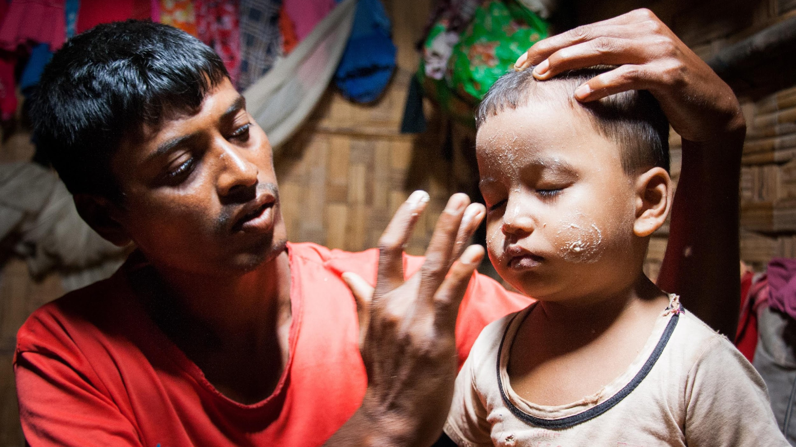
ꤞꤢꤧꤔꤟꤢꤩꤓꤛꤢ꤬ ꤒꤢ꤬ꤗꤥ꤭ ꤔꤟꤤꤘꤢꤦ꤬ ꤊꤢ꤬ꤛꤢ꤭ ꤘꤣ ꤔꤟꤢꤧ꤬ ꤗꤟꤢꤩ꤬ꤡꤝꤟꤥ ꤔꤟꤤ ꤢꤨ꤭ ꤢ꤬ꤒꤟꤢꤧ꤬ꤥ꤬ꤓꤝꤟꤥ꤭ꤕꤚꤟꤢꤧ꤬ ꤔꤌꤣ꤬ꤚꤢꤪ ꤔꤟꤢꤧ꤬ ꤓꤢꤦꤡꤟꤢꤩ꤭ꤗꤛꤢꤔꤟꤤꤡꤟꤛꤢꤘꤢꤦ꤬ ꤔꤟꤢꤧ꤬ ꤒꤟꤢꤧ꤬ꤥ꤬ꤓꤝꤟꤥ꤭ꤕꤚꤟꤢꤧ꤬ ꤔꤢ ꤊꤢ꤬ꤛꤢ꤭ ꤘꤣ ꤢ꤬ꤚꤟꤌꤣ꤬ ꤒꤢ꤬ꤟꤢꤩ꤬ ꤢ꤬ꤒꤟꤢꤧ꤬ꤥ꤬ꤓꤝꤟꤥ꤭ꤕꤚꤟꤢꤧ꤬ꤞꤤ꤭ ꤖꤢꤨꤔꤌꤣ꤬꤯

Slide 13
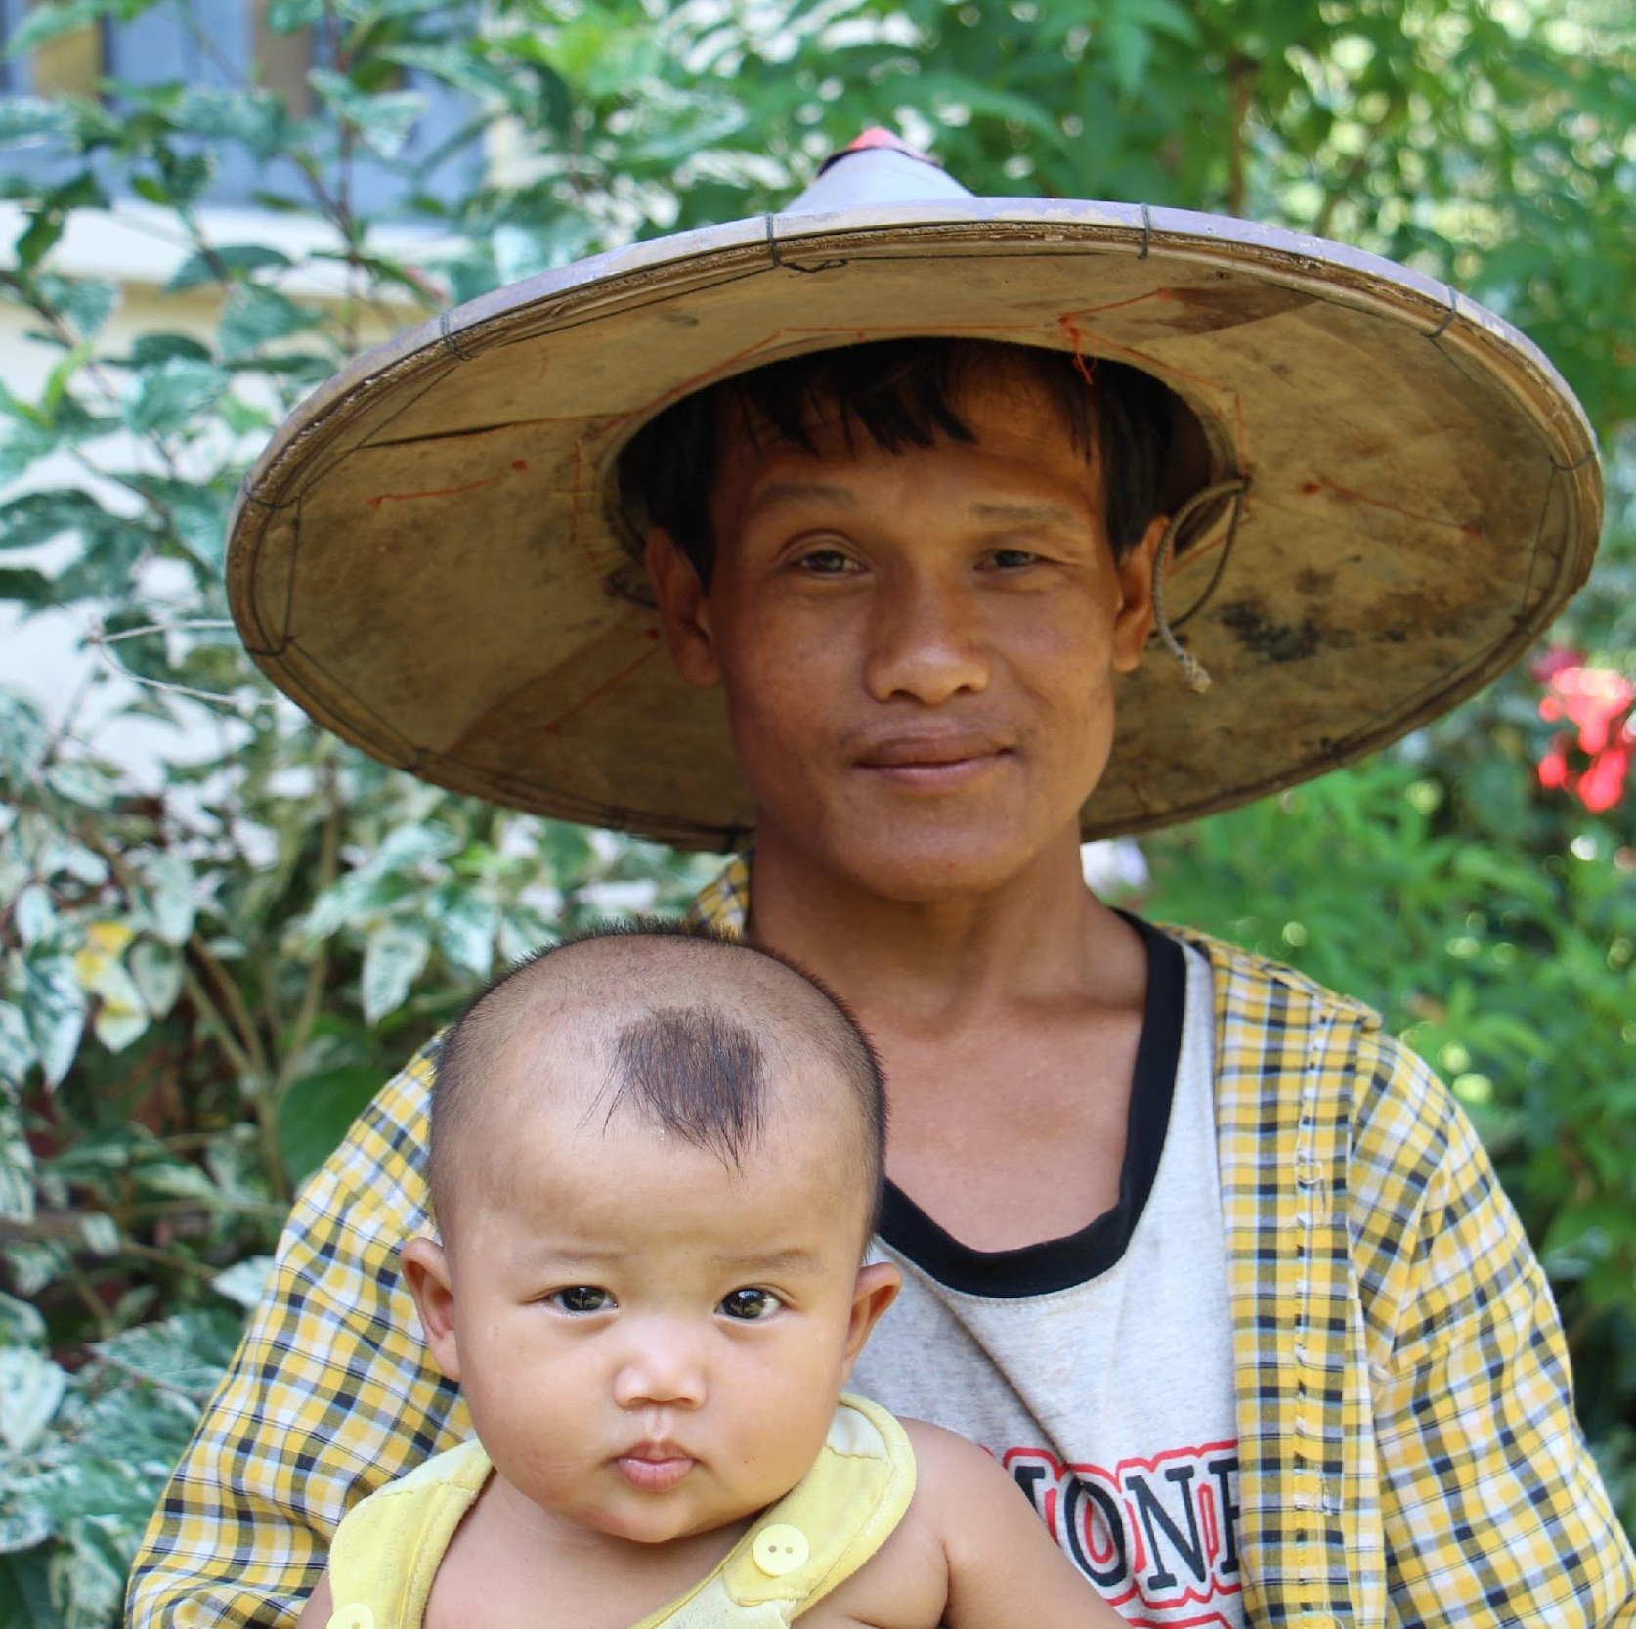
ꤒꤟꤢꤧ꤬ꤞꤢꤧꤕꤚꤟꤢꤜꤢ꤬ꤘꤢ꤭ ꤔꤌꤣ꤬ꤗꤢ꤬ ꤢ꤬ꤊꤜꤢꤩꤊꤜꤥ꤭ ꤊꤟꤌꤣ꤭ꤘꤢꤦ꤬ ꤕꤚꤢꤧ꤯

Slide 14
ꤢ꤬ꤜꤥ꤬ꤘꤢꤨ꤬ꤜꤣ ꤗꤢ꤬ ꤜꤟꤢꤩꤞꤢꤧꤑꤢꤩ꤭ ꤔꤢ ꤔꤟꤢꤧ꤬ ꤒꤥ꤭ꤙꤢꤧ꤬ ꤚꤟꤢꤪꤔꤟꤤ ꤔꤟꤢꤧ꤬ꤔꤟꤢꤩ ꤖꤢꤨꤔꤌꤣ꤬꤯ ꤒꤢꤦꤚꤢꤪ ꤔꤟꤢꤧ꤬ ꤜꤟꤢꤩꤗꤟꤢꤩ꤬ ꤒꤟꤢꤧ꤬ꤗꤟꤢꤩ꤬ꤔꤌꤣ꤬ ꤗꤟꤢꤩ꤬ꤟꤛꤢ꤭ꤙꤢꤧꤚꤛꤢꤡꤟꤛꤢꤘꤢꤦ꤬ ꤖꤢꤨꤔꤌꤣ꤬꤯

Slide 15
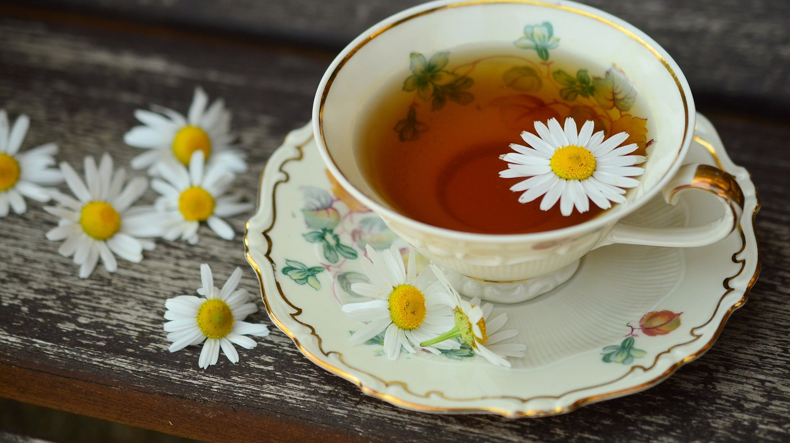
ꤒꤟꤢꤧ꤬ꤒꤣ꤬ꤡꤣ꤬ ꤥ꤬ ꤘꤣ ꤓꤛꤢꤩ꤭ꤙꤢꤩ꤭ ꤢ꤬ꤊꤢꤨ꤭ ꤒꤣ꤬ꤙꤢꤧ꤬ ꤔꤌꤣ꤬ ꤔꤟꤢꤧ꤬ ꤒꤣ꤬ꤕꤚꤟꤢꤧ꤬ꤔꤌꤣ꤬ ꤔꤟꤢꤧ꤬ ꤐꤟꤢꤦ꤭ꤔꤟꤌꤣ꤭ꤡꤟꤛꤢꤔꤢ ꤒꤥ꤬ ꤖꤢꤨꤔꤌꤣ꤬꤯
ꤒꤟꤢꤧ꤬ꤒꤣ꤬ꤡꤣ꤬ ꤥ꤬ ꤘꤣ ꤓꤛꤢꤩ꤭ꤙꤢꤩ꤭ ꤢ꤬ꤊꤢꤨ꤭ ꤒꤣ꤬ꤙꤢꤧ꤬ ꤔꤌꤣ꤬ ꤔꤟꤢꤧ꤬ ꤒꤣ꤬ꤕꤚꤟꤢꤧ꤬ꤔꤌꤣ꤬ ꤔꤟꤢꤧ꤬ ꤐꤟꤢꤦ꤭ꤔꤟꤌꤣ꤭ꤡꤟꤛꤢꤔꤢ ꤒꤥ꤬ ꤖꤢꤨꤔꤌꤣ꤬꤯

Slide 16
ꤗꤢꤪ꤬ꤡꤢꤨ (꤁)
꤁.꤂ ꤔꤟꤢꤧ꤬ ꤔꤟꤢꤩꤔꤟꤤꤘꤢꤦ꤬ ꤒꤟꤢꤧ꤬ꤥ꤬ꤗꤟꤥ꤬ꤥ꤬ꤏꤢ꤬ ꤔꤢ ꤒꤟꤢꤧ꤬ꤞꤢꤧꤊꤚꤟꤢꤦ꤭ - ꤗꤛꤢꤕꤟꤢꤨ꤬ ꤖꤛꤢꤩꤓꤢꤩ꤬ꤗꤛꤢ ꤖꤢꤨ ꤔꤟꤢꤧ꤬ ꤒꤟꤢꤧ꤬ꤞꤢꤧꤕꤜꤢꤪ꤬ꤗꤢ꤬ꤟꤢꤪꤗꤢ꤬ꤟꤛꤢ꤭ ꤒꤟꤢꤧ꤬ꤗꤢꤜꤟꤌꤣ꤭ ꤥ꤬ꤡꤟꤛꤢꤞꤤ꤭ ꤒꤢ꤬ꤟꤢꤩ꤬ꤕꤥ

Slide 17
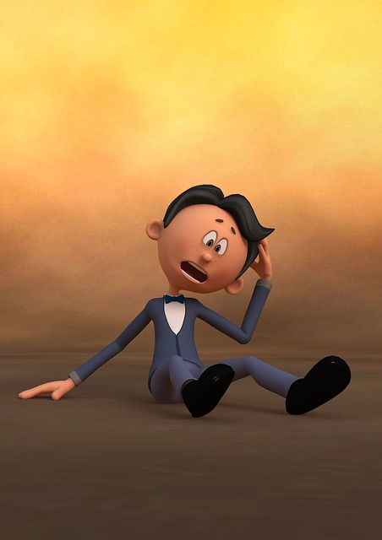
ꤒꤟꤢꤧ꤬ꤚꤢꤩ꤬ꤓꤛꤢ꤬ ꤢ꤬ꤏꤛꤣꤢ꤬ꤋꤢꤧ꤭ ꤔꤌꤣ꤬ꤗꤢ꤬ ꤕꤚꤟꤢꤧ꤬ꤗꤟꤢꤩ꤬ ꤒꤟꤢꤧ꤬ꤗꤟꤢꤩ꤬ꤖꤢꤨꤞꤤ꤭ ꤒꤢ꤬ꤟꤢꤩ꤬ꤔꤌꤣ꤬ ꤗꤛꤢꤓꤛꤢꤩ꤬ ꤋꤛꤢꤙꤢꤧ꤬ꤔꤟꤤꤡꤟꤛꤢꤔꤢ ꤒꤟꤢꤧ꤬ꤞꤢꤧꤕꤜꤢꤪ꤬ꤗꤢ꤬ꤟꤢꤪꤗꤢ꤬ꤟꤛꤢ꤭ ꤔꤢ ꤒꤟꤢꤧ꤬ꤞꤢꤧꤕꤚꤟꤢꤜꤢ꤬ꤘꤢ꤭ ꤞꤤ꤭ ꤖꤢꤨꤔꤌꤣ꤬꤯ ꤙꤤ ꤢ꤬ꤗꤛꤢꤓꤛꤢꤩ꤬ꤋꤛꤢꤙꤢꤧ꤬ꤔꤢ ꤒꤟꤢꤧ꤬ꤊꤝꤤ꤭ꤗꤟꤢꤩ꤬ꤡꤝꤟꤥ ꤘꤣ ꤢ꤬ꤕꤟꤛꤢꤢ꤬ꤏꤢꤧ꤭ꤊꤜꤢꤪ꤭ ꤒꤢ꤬ꤟꤢꤩ꤬ ꤢ꤬ꤋꤢꤧ꤭ ꤟꤢꤩꤔꤌꤣ꤬ꤗꤢ꤬ ꤢ꤬ꤓꤝꤟꤥ꤭ꤓꤛꤢ꤬ꤡꤟꤛꤢꤖꤢꤨ ꤛꤢꤩ꤭ ꤔꤌꤣ꤬ꤗꤢ꤬ ꤢ꤬ꤜꤟꤢꤩꤊꤜꤥ꤭ ꤊꤟꤌꤣ꤭ꤘꤢꤦ꤬ꤕꤚꤢꤧ꤯

Slide 18
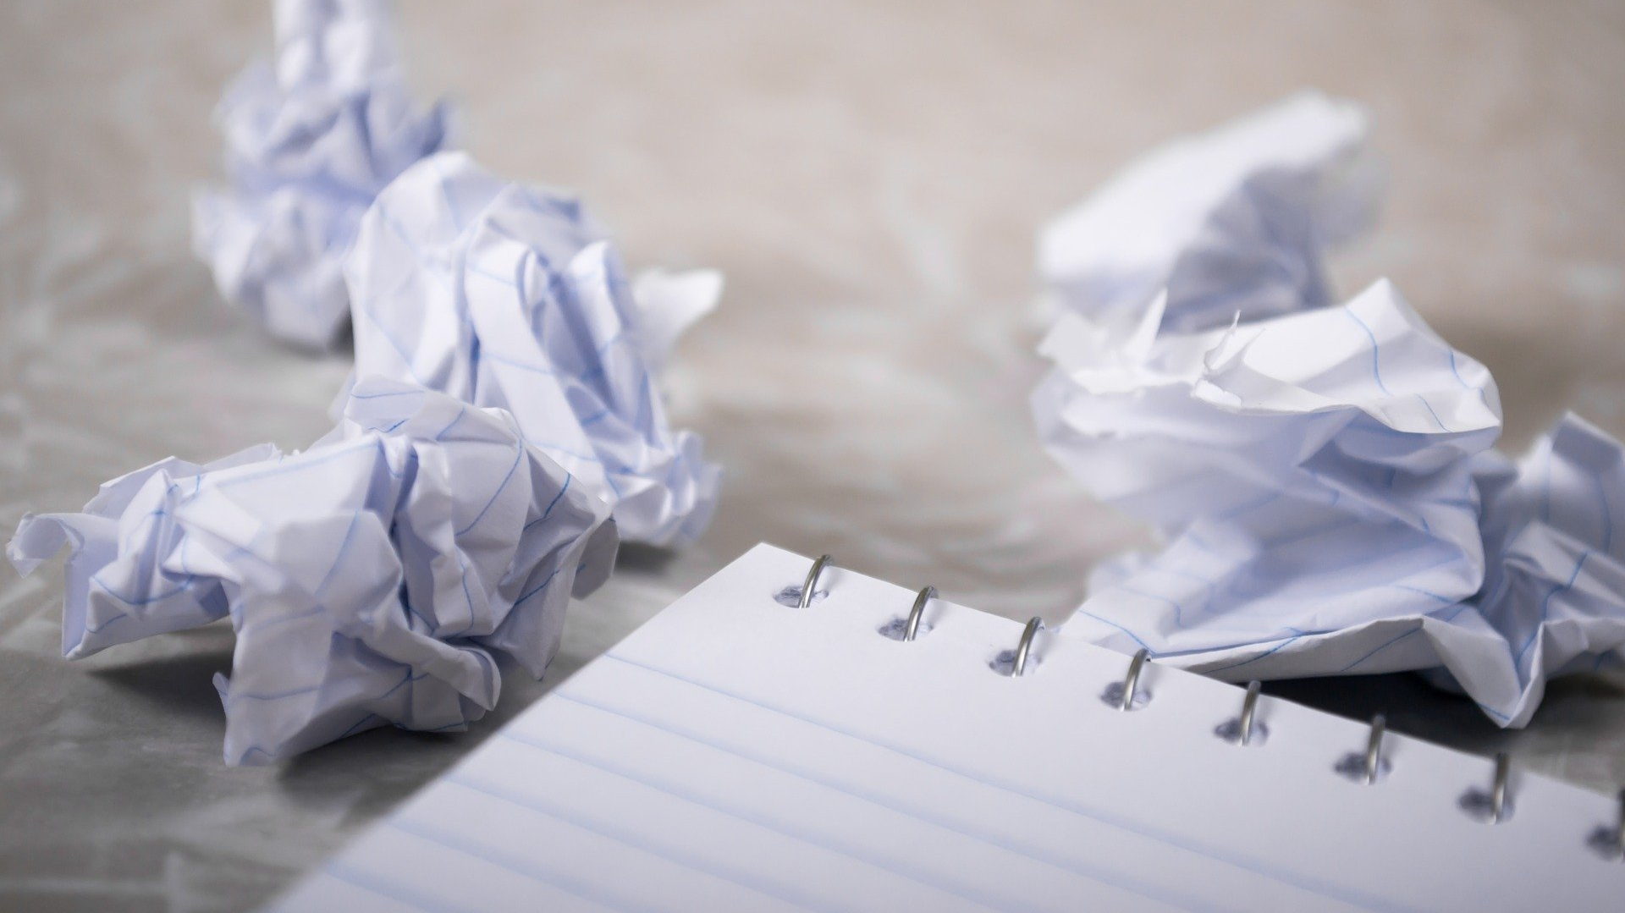
ꤊꤢ꤬ꤛꤢ꤭ ꤒꤣ꤬ꤕꤚꤟꤢꤧ꤬ ꤔꤢ ꤒꤣ꤬ꤕꤚꤟꤢꤧ꤬ ꤒꤟꤢꤧ꤬ꤗꤟꤢꤩ꤬ꤊꤟꤢ꤬ꤋꤛꤢꤩ꤭ꤏꤢꤦ꤬ ꤞꤢꤧꤕꤜꤢꤪ꤬ ꤗꤢ꤬ꤟꤢꤪꤗꤢ꤬ꤟꤛꤢ꤭ꤞꤤ꤭ ꤒꤢ꤬ꤟꤢꤩ꤬ ꤢ꤬ꤋꤢꤨ꤬ꤔꤌꤣ꤬ꤗꤢ꤬ ꤢ꤬ꤋꤥꤋꤛꤢꤩ꤭ ꤘꤢꤦ꤬ꤜꤢꤨ꤭ ꤖꤢꤨꤔꤌꤣ꤬꤯

Slide 19
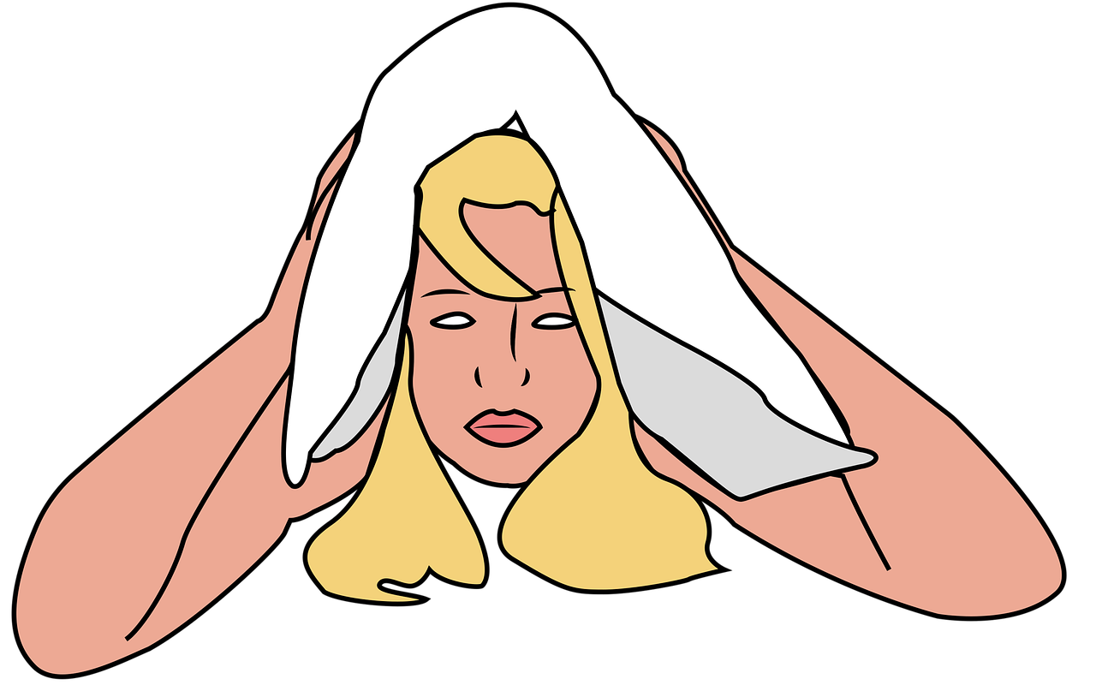
ꤔꤟꤢꤧ꤬ꤔꤌꤣ꤬
ꤒꤟꤢꤧ꤬ꤗꤢꤜꤟꤌꤣ꤭ ꤘꤣ ꤙꤢꤧ꤬ꤊꤛꤢꤔꤢ ꤔꤟꤢꤩꤊꤜꤟꤢꤪ ꤒꤢ꤬ꤊꤛꤢꤩ꤭ ꤗꤢ꤬ ꤢ꤬
ꤥ꤬ ꤡꤟꤛꤢ ꤖꤢꤨꤔꤌꤣ꤬꤯
ꤢ꤬ꤏꤢꤧ꤭ꤋꤢꤨ꤬ꤊꤜꤢꤪ
ꤥ꤬ꤗꤛꤢꤩ꤭ꤔꤟꤤ ꤒꤥ꤬
ꤢꤩ꤬ꤠꤟꤤ꤬ꤒꤥ꤬

Slide 20
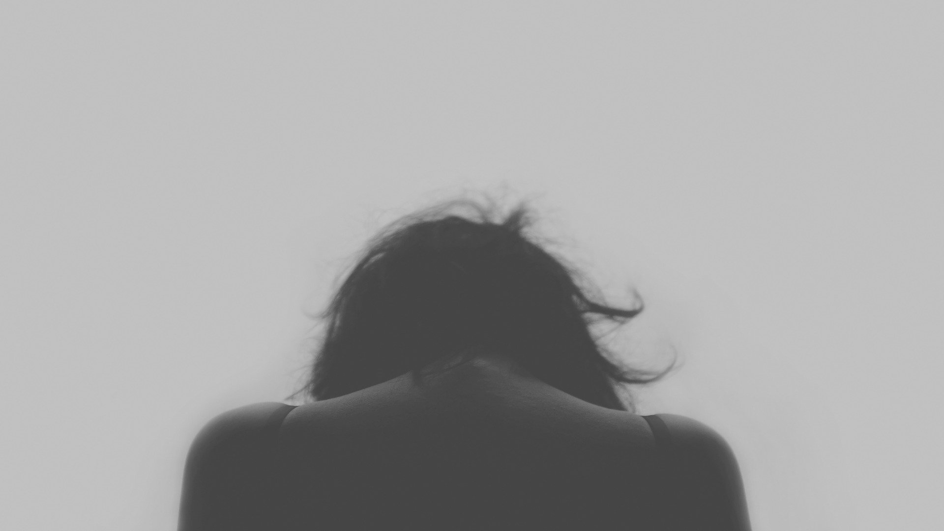
ꤔꤟꤢꤧ꤬ꤔꤌꤣ꤬
ꤔꤟꤢꤩ ꤙꤢꤧ꤬ꤊꤛꤢꤔꤢ ꤐꤟꤥ꤬ꤓꤢꤩ꤬ꤜꤟꤌꤣ꤭ ꤒꤟꤢꤧ꤬ꤗꤢꤜꤟꤌꤣ꤭ ꤔꤌꤣ꤬ ꤢ꤬ ꤥ꤬ ꤡꤟꤛꤢ ꤖꤢꤨꤔꤌꤣ꤬꤯ ꤞꤢꤧꤒꤢ꤬ꤊꤜꤢꤩ꤭ ꤡꤛꤣꤔꤟꤤ ꤒꤟꤢꤧ꤬ꤗꤟꤢꤩ꤬, ꤔꤢꤪ꤭ꤢꤩ꤬ꤔꤟꤤ ꤓꤛꤢꤩ꤭ꤏꤤ꤭ꤕꤚꤟꤢꤩ ꤒꤥ꤬ꤗꤢ꤬ꤔꤢ ꤒꤟꤢꤧ꤬ꤋꤢꤨ꤬ꤗꤟꤢꤦ꤬ꤕꤚꤛꤢ, ꤖꤢꤨ ꤔꤟꤢꤧ꤬ ꤜꤟꤢꤩꤊꤜꤥ꤭ ꤗꤟꤢꤩ꤬ꤔꤟꤤ ꤒꤟꤢꤧ꤬ꤗꤟꤢꤩ꤬ ꤔꤌꤣ꤬ ꤗꤟꤢꤩ꤬ꤒꤟꤢ꤭ꤕꤜꤢꤩ꤬ꤟꤛꤢ꤭ ꤔꤟꤤꤕꤢ꤭ ꤒꤥ꤬꤯
ꤔꤟꤢꤧ꤬ꤔꤌꤣ꤬
ꤔꤟꤢꤩ ꤙꤢꤧ꤬ꤊꤛꤢꤔꤢ ꤐꤟꤥ꤬ꤓꤢꤩ꤬ꤜꤟꤌꤣ꤭ ꤒꤟꤢꤧ꤬ꤗꤢꤜꤟꤌꤣ꤭ ꤔꤌꤣ꤬ ꤢ꤬ ꤥ꤬ ꤡꤟꤛꤢ ꤖꤢꤨꤔꤌꤣ꤬꤯ ꤞꤢꤧꤒꤢ꤬ꤊꤜꤢꤩ꤭ ꤡꤛꤣꤔꤟꤤ ꤒꤟꤢꤧ꤬ꤗꤟꤢꤩ꤬, ꤔꤢꤪ꤭ꤢꤩ꤬ꤔꤟꤤ ꤓꤛꤢꤩ꤭ꤏꤤ꤭ꤕꤚꤟꤢꤩ ꤒꤥ꤬ꤗꤢ꤬ꤔꤢ ꤒꤟꤢꤧ꤬ꤋꤢꤨ꤬ꤗꤟꤢꤦ꤬ꤕꤚꤛꤢ, ꤖꤢꤨ ꤔꤟꤢꤧ꤬ ꤜꤟꤢꤩꤊꤜꤥ꤭ ꤗꤟꤢꤩ꤬ꤔꤟꤤ ꤒꤟꤢꤧ꤬ꤗꤟꤢꤩ꤬ ꤔꤌꤣ꤬ ꤗꤟꤢꤩ꤬ꤒꤟꤢ꤭ꤕꤜꤢꤩ꤬ꤟꤛꤢ꤭ ꤔꤟꤤꤕꤢ꤭ ꤒꤥ꤬꤯

Slide 21
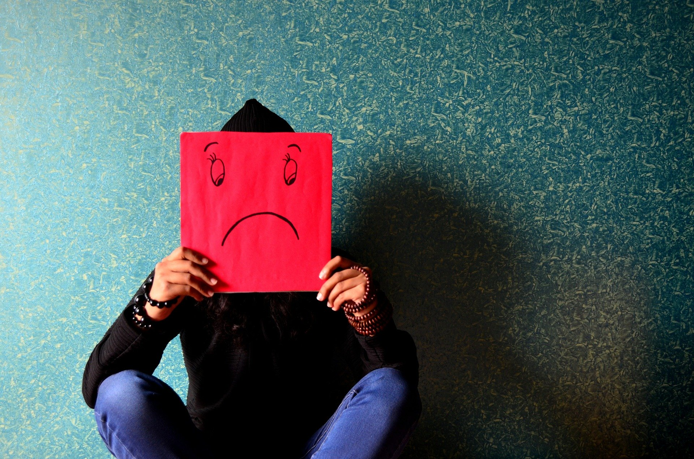
ꤔꤟꤢꤧ꤬ꤔꤌꤣ꤬
ꤙꤢꤧ꤬ꤊꤛꤢꤔꤢ ꤞꤢꤧꤕꤜꤢꤪ꤬ ꤒꤟꤢꤧ꤬ꤋꤛꤢꤙꤢꤧ꤬ ꤒꤟꤢꤧ꤬ꤗꤢꤜꤟꤌꤣ꤭ ꤔꤌꤣ꤬ ꤢ꤬ ꤥ꤬ ꤡꤟꤛꤢ ꤖꤢꤨꤔꤌꤣ꤬꤯ ꤒꤟꤢꤧ꤬ꤤ꤬ꤏꤢꤩ꤭, ꤞꤢꤧꤕꤜꤟꤢꤧ꤭, ꤒꤟꤢꤧ꤬ꤞꤢꤧꤕꤜꤢꤪ꤬ꤘꤢꤨ꤬꤯
ꤔꤟꤢꤧ꤬ꤔꤌꤣ꤬
ꤙꤢꤧ꤬ꤊꤛꤢꤔꤢ ꤞꤢꤧꤕꤜꤢꤪ꤬ ꤒꤟꤢꤧ꤬ꤋꤛꤢꤙꤢꤧ꤬ ꤒꤟꤢꤧ꤬ꤗꤢꤜꤟꤌꤣ꤭ ꤔꤌꤣ꤬ ꤢ꤬ ꤥ꤬ ꤡꤟꤛꤢ ꤖꤢꤨꤔꤌꤣ꤬꤯ ꤒꤟꤢꤧ꤬ꤤ꤬ꤏꤢꤩ꤭, ꤞꤢꤧꤕꤜꤟꤢꤧ꤭, ꤒꤟꤢꤧ꤬ꤞꤢꤧꤕꤜꤢꤪ꤬ꤘꤢꤨ꤬꤯

Slide 22
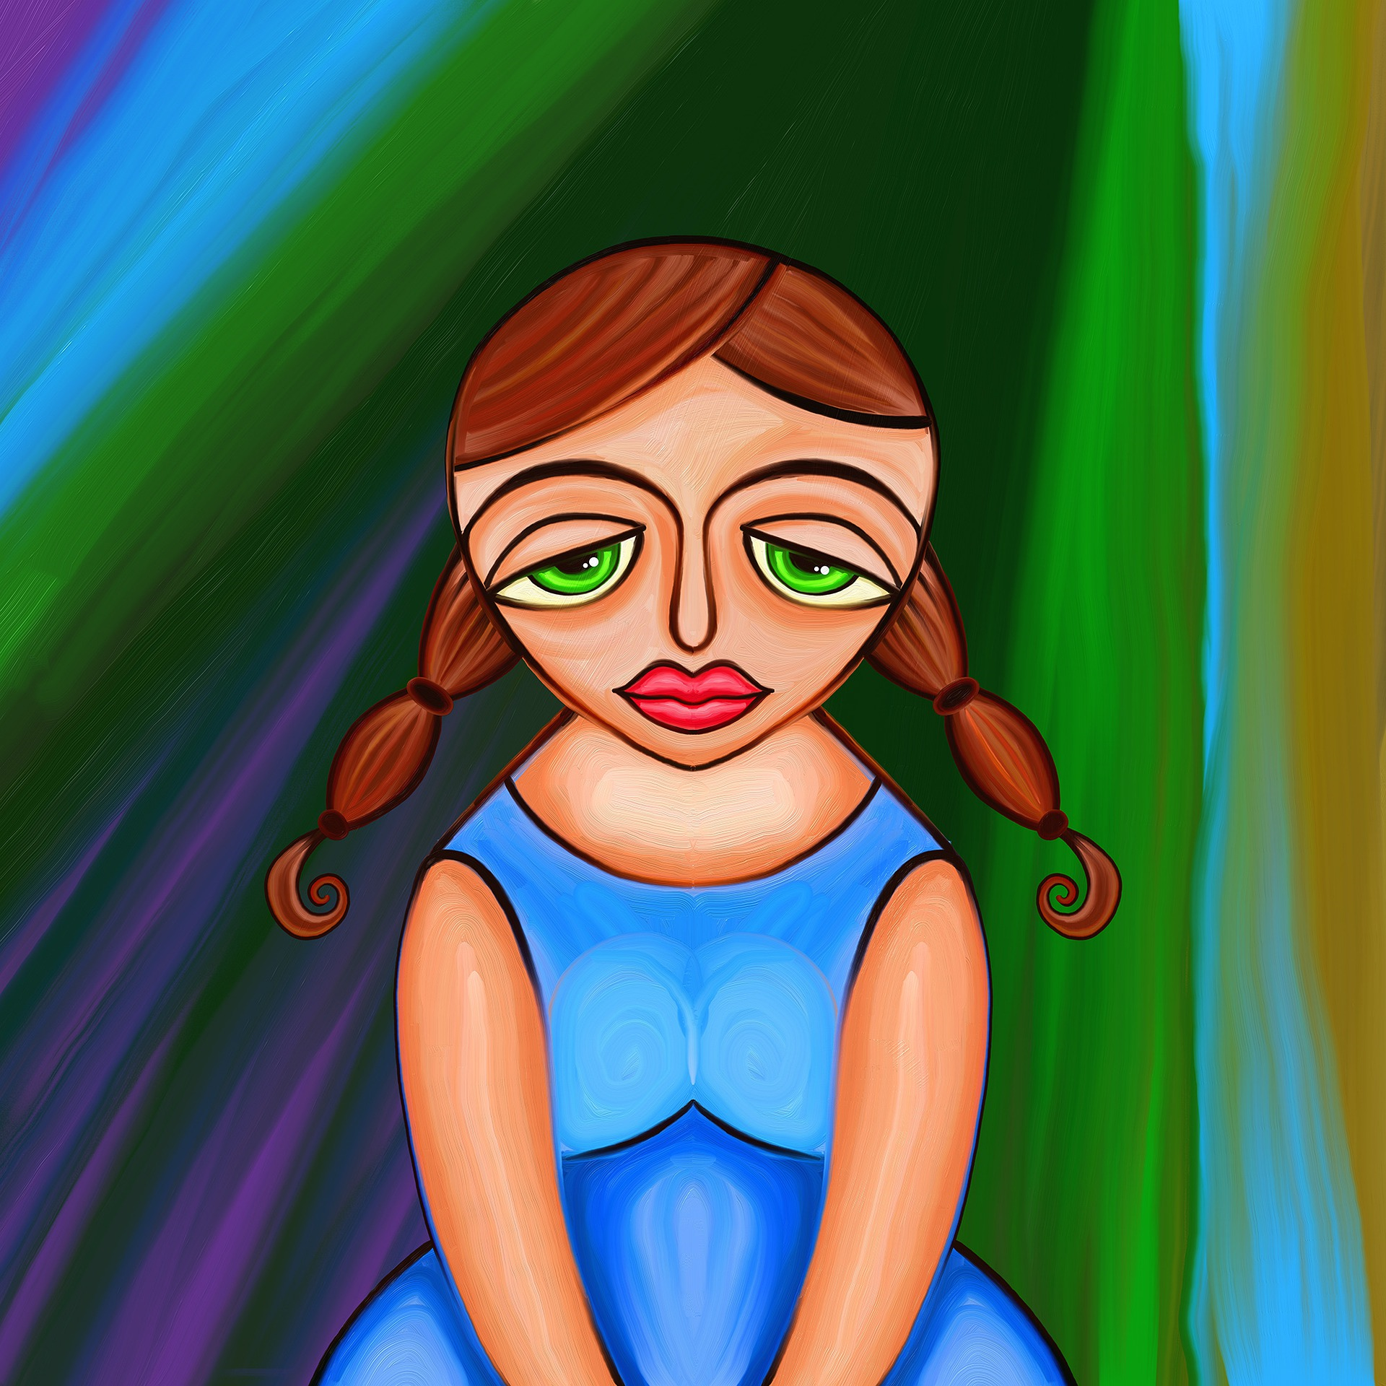
ꤔꤟꤢꤧ꤬ꤔꤌꤣ꤬
ꤊꤢ꤬ꤛꤢ꤭ꤞꤛꤢꤜꤢꤨ꤭ ꤒꤟꤢꤧ꤬ꤕꤜꤝꤥ꤭ꤓꤢꤦ꤭꤭ ꤞꤤ꤭ ꤒꤢ꤬ꤊꤛꤢꤩ꤭ ꤔꤌꤣ꤬ ꤢ꤬ꤕꤟꤛꤢꤢ꤬ꤏꤢꤧ꤭ꤞꤤ꤭ ꤗꤢ꤬ ꤢ꤬ ꤥ꤬ ꤡꤟꤛꤢ ꤖꤢꤨꤔꤌꤣ꤬꤯ ꤔꤟꤢꤧ꤬ ꤥ꤬ ꤊꤚꤛꤢꤒꤢꤦꤘꤢꤦ꤬ ꤒꤥ꤬ꤗꤢ꤬ꤔꤢ ꤔꤟꤢꤧ꤬ ꤗꤟꤥ꤬ꤔꤟꤤ ꤢꤨ꤭ ꤒꤢ꤬ꤟꤢꤩ꤬ ꤒꤥ꤬ꤗꤢ꤬ꤔꤢ ꤔꤟꤢꤧ꤬ ꤞꤢꤧꤜꤟꤢꤧ꤬ꤔꤟꤤꤊꤜꤢꤪ꤭ꤘꤢꤦ꤬ ꤔꤟꤢꤧ꤬ ꤋꤥ꤭ꤞꤛꤥ

Slide 23
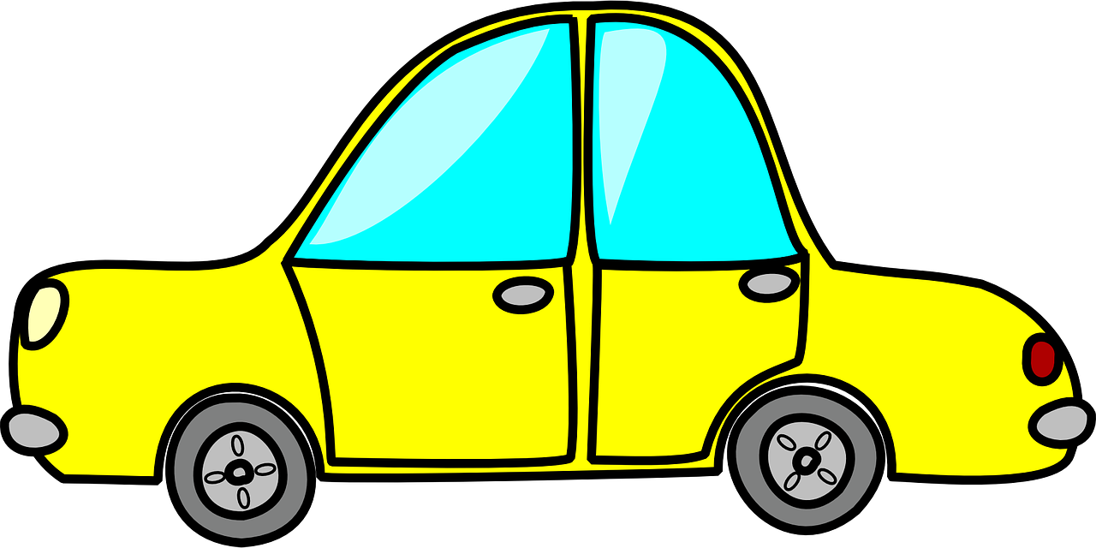
ꤜꤟꤢꤩ ꤠꤟꤢꤧꤔꤟꤤꤙꤢꤧ꤬ ꤜꤟꤢꤪ꤬ꤜꤤ꤬ ꤒꤣ꤬ꤋꤢꤨ꤬ ꤟꤢꤩꤗꤢ꤬ ꤒꤥ꤭ꤙꤢꤧ꤬ ꤘꤛꤢ꤬ꤔꤟꤌꤣ꤭ꤚꤟꤢꤩ ꤞꤢꤨꤓꤛꤢꤩ꤭ ꤖꤢꤨꤔꤌꤣ꤬ꤟꤢꤪ ꤔꤟꤢꤧ꤬ ꤔꤌꤣ꤬ꤗꤢ꤬ ꤒꤥ꤭꤭ꤙꤢꤧ꤬ ꤚꤟꤢꤪ꤬ꤔꤟꤤ ꤔꤟꤤꤘꤢꤦ꤬ ꤔꤟꤢꤩ ꤖꤢꤨꤔꤌꤣ꤬꤯ ꤔꤟꤢꤧ꤬ ꤞꤢꤨꤓꤛꤢꤩ꤭ ꤥ꤬ ꤜꤣꤙꤢ꤭ ꤒꤢꤦꤚꤢꤪ ꤔꤟꤢꤧ꤬ ꤞꤢꤧꤐꤟꤢꤦ ꤡꤛꤣꤊꤜꤛꤢ ꤔꤌꤣ꤬ ꤡꤛꤣꤒꤟꤌꤣꤙꤢꤧꤡꤟꤛꤢꤘꤢꤦ꤬ ꤖꤢꤨꤔꤌꤣ꤬꤯

Slide 24
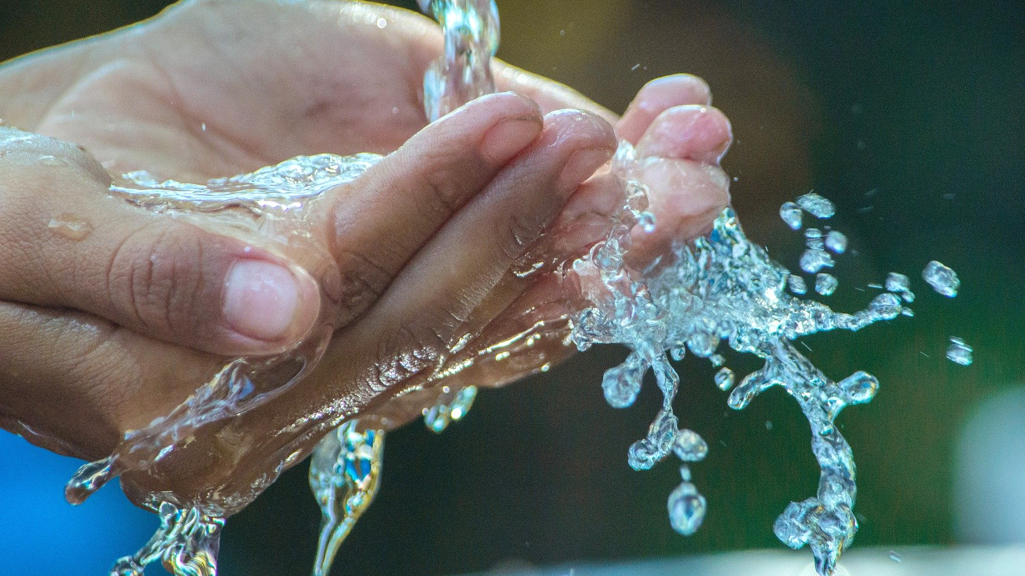
ꤗꤟꤢꤩ꤬ꤡꤝꤟꤥꤔꤟꤤꤊꤟꤣ꤭ꤘꤢꤦ꤬ ꤒꤟꤢꤧ꤬ꤗꤟꤢꤩ꤬ꤘꤣ ꤜꤟꤢꤩꤗꤟꤢꤩ꤬ꤊꤟꤢ꤬ꤋꤛꤢꤩ꤭ꤏꤢꤦ꤬ ꤒꤟꤢꤧ꤬ꤚꤢꤩ꤬ꤓꤛꤢ꤬ ꤢ꤬ꤑꤢꤩ꤭ ꤟꤢꤩꤔꤌꤣ꤬ ꤗꤢ꤬ ꤒꤟꤢꤧ꤬ꤊꤜꤛꤢ꤬ꤘꤤꤡꤟꤢꤧ꤭ꤖꤟꤌꤣ꤬ ꤗꤟꤢꤒꤥ꤬꤯ ꤒꤟꤢꤧ꤬ꤊꤜꤛꤢ꤬ ꤘꤤꤡꤟꤢꤧ꤭ ꤡꤛꤣꤐꤟꤢꤩ꤬ ꤖꤢꤨꤔꤌꤣ꤬꤯ ꤖꤢꤨꤔꤌꤣ꤬ꤚꤢꤪ ꤕꤝꤟꤥ꤭ꤑꤢꤩ꤭ꤑꤢꤩ꤭ ꤒꤥ꤭ꤙꤢꤧ꤬ꤚꤟꤢꤪ꤬ꤔꤟꤤ ꤘꤢꤦ꤬ ꤔꤟꤢꤧ꤬ ꤒꤟꤢꤧ꤬ꤥ꤬ꤗꤟꤥ꤬ꤥ꤬ꤏꤢ꤬ ꤖꤢꤨꤔꤌꤣ꤬꤯

Slide 25
ꤘꤣ ꤔꤟꤢꤧ꤬ ꤥ꤬ ꤔꤌꤣ꤬ ꤒꤟꤢꤧ꤬ꤒꤢ꤬ꤔꤟꤢꤩ꤬ ꤖꤢꤨ ꤛꤢꤩ꤭ ꤒꤢ꤬ꤟꤢꤩ꤬ ꤗꤢ꤬ ꤒꤢ꤬ꤚꤛꤢꤗꤢ꤬ ꤢ꤬ ꤥ꤬ ꤡꤟꤛꤢ ꤕꤚꤢꤧ꤯

Slide 26
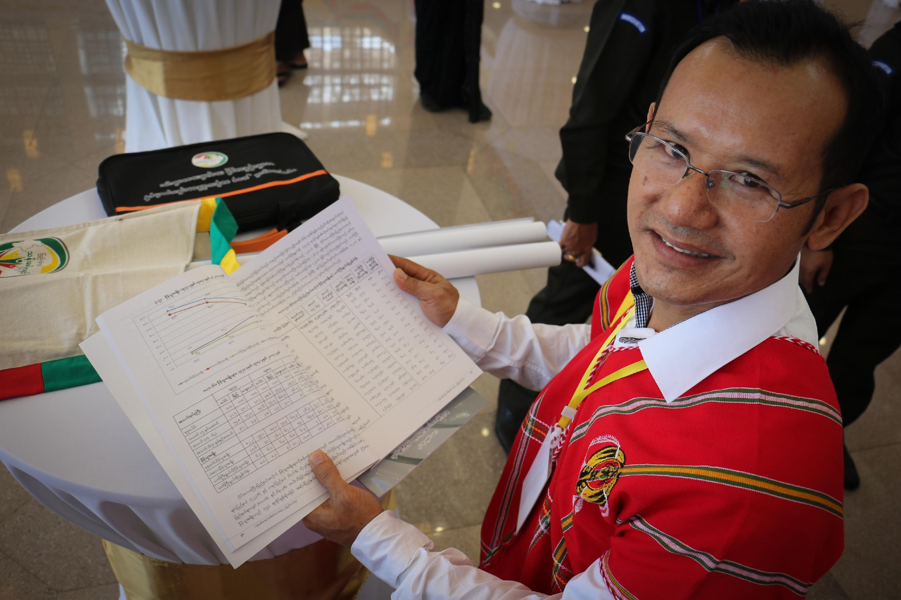
“ꤠꤢ꤭ ꤞꤢꤧꤕꤚꤟꤢꤡꤢꤪ ꤊꤤ꤬ꤟꤢꤩꤗꤢ꤬ ꤢ꤬ꤞꤛꤢꤔꤢ ꤞꤢꤧꤥ꤬ꤓꤝꤟꤥ꤭ꤕꤚꤟꤢꤧ꤬ꤚꤛꤢ ꤕꤢ꤭ꤒꤥ꤬ ꤖꤢꤨꤔꤌꤣ꤬ꤕꤢ꤭ꤟꤟꤢꤧ꤭?”
“ꤠꤢ꤭ ꤚꤟꤢꤪ꤬ꤔꤟꤤꤚꤛꤢ ꤠꤢ꤭ ꤔꤟꤢꤩ ꤚꤢꤪ ꤞꤢꤧꤥ꤬ ꤔꤢ ꤞꤢꤧꤑꤢꤩ꤭ꤒꤢꤦ ꤑꤢꤩ꤭ꤔꤟꤤꤘꤢꤦ꤬ ꤖꤢꤨꤔꤌꤣ꤬ ꤒꤥ꤬”
“ꤜꤟꤢꤩꤗꤛꤢꤋꤝꤢꤧ꤬ꤚꤟꤢꤪ꤬ꤔꤟꤤ ꤢꤨ꤭ꤚꤟꤌꤣ꤬ ꤒꤢ꤬ꤟꤢꤩ꤬ ꤢ꤬ꤑꤢꤩ꤭ ꤔꤌꤣ꤬ꤗꤢ꤬ ꤗꤟꤢ ꤠꤢ꤭ ꤒꤟꤢꤧ꤬ꤗꤟꤢꤩ꤬ ꤘꤣ ꤢ꤬ꤚꤟꤢꤩꤜꤣ ꤒꤣ꤬ꤡꤣ꤬ ꤖꤢꤨꤔꤌꤣ꤬ꤕꤚꤢꤧ꤯
ꤗꤛꤢꤋꤝꤢꤧ꤬ꤔꤟꤤ ꤊꤢ꤬ꤛꤢ꤭ꤘꤣ ꤢ꤬ꤚꤟꤌꤣ꤬ ꤒꤢ꤬ꤟꤢꤩ꤬ ꤒꤥ꤬ꤗꤢ꤬ꤔꤢ ꤟꤤ꤬ꤖꤢꤨꤖꤛꤢ꤭ꤖꤢꤨꤞꤤ꤭ ꤒꤥ꤬ ꤚꤢꤪ ꤙꤤ ꤠꤢ꤭ ꤥ꤬ꤊꤟꤌꤣ꤭ꤢ꤬ꤏꤛꤣꤢ꤬ꤋꤢꤧ꤭ ꤢ꤬ꤋꤢꤧ꤭ꤔꤌꤣ꤬ ꤊꤤ꤬ ꤗꤟꤢꤩ꤬ꤔꤟꤤ ꤠꤢ꤭ ꤒꤟꤢꤧ꤬ꤖꤛꤢꤩꤒꤟꤢꤧ꤬ꤗꤟꤢꤩ꤬ ꤟꤢꤩꤗꤢ꤬ ꤢꤧ꤬ꤞꤤ꤭ ꤟꤢꤩꤏꤢꤜꤟꤢꤩ ꤖꤢꤨꤒꤢꤩ꤭?”

Slide 27
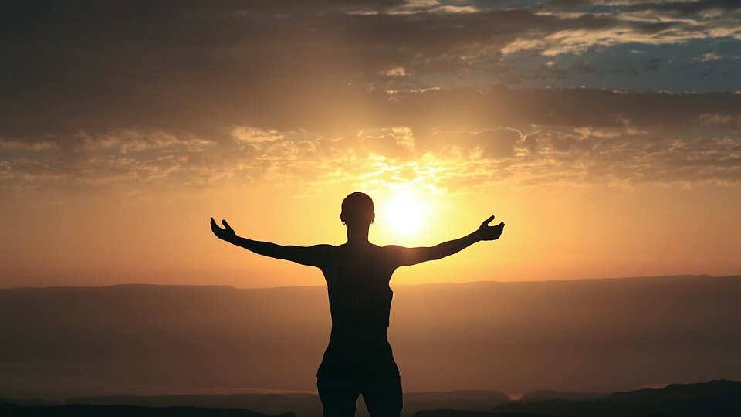
ꤒꤢꤦ ꤔꤟꤢꤧ꤬ ꤗꤟꤢꤩ꤬ꤔꤟꤤ ꤔꤟꤢꤧ꤬ ꤒꤟꤢꤧ꤬ꤖꤛꤢꤩꤒꤟꤢꤧ꤬ꤗꤟꤢꤩ꤬ ꤔꤌꤣ꤬ ꤗꤟꤢꤒꤥ꤬ ꤔꤟꤢꤧ꤬ ꤒꤟꤢꤧ꤬ꤥ꤬ꤓꤝꤟꤥ꤭ꤕꤚꤟꤢꤧ꤬ ꤒꤟꤢꤧ꤬ꤥ꤬ꤏꤛꤥ꤬ꤥ꤬ꤕꤚꤛꤢ꤭ ꤔꤢ ꤔꤟꤢꤧ꤬ ꤢ꤬ꤕꤜꤢꤪꤢ꤬ꤗꤟꤢꤨ꤬ ꤢ꤬ꤑꤢꤩ꤭ ꤔꤌꤣ꤬ꤗꤢ꤬ ꤢ꤬ꤜꤥ꤬ꤘꤢꤨ꤬ ꤔꤟꤤꤘꤢꤦ꤬ ꤖꤢꤨꤔꤌꤣ꤬꤯
ꤖꤢꤨꤔꤌꤣ꤬ꤚꤢꤪ ꤙꤤ ꤔꤟꤢꤧ꤬ ꤗꤟꤢꤩ꤬ꤔꤟꤤ ꤒꤟꤢꤧ꤬ꤗꤟꤢꤩ꤬ꤊꤟꤢ꤬ꤋꤛꤢꤩ꤭ꤏꤢꤦ꤬ ꤒꤟꤢꤧ꤬ꤚꤢꤩ꤬ꤓꤛꤢ꤬ ꤢ꤬ꤋꤢꤧ꤭ ꤔꤌꤣ꤬ ꤔꤟꤢꤧ꤬ ꤚꤟꤢꤪ꤬ꤔꤟꤤ ꤔꤟꤢꤧ꤬ ꤔꤟꤢꤩ ꤔꤢ ꤔꤟꤢꤧ꤬ ꤢ꤬ꤕꤜꤢꤪ ꤢ꤬ꤗꤟꤢꤨ꤬ꤞꤤ꤭ꤔꤌꤣ꤬ꤗꤢ꤬ ꤔꤟꤢꤧ꤬ ꤡꤟꤛꤢꤩꤓꤝꤟꤥ꤭ꤋꤝꤤ ꤖꤢꤨꤔꤌꤣ꤬ꤗꤟꤢꤒꤥ꤬ ꤛꤢꤩ꤭ ꤗꤢ꤬ ꤒꤟꤢꤧ꤬ꤖꤛꤢꤩꤒꤟꤢꤧ꤬ꤗꤟꤢꤩ꤬ ꤒꤣ꤬ꤡꤣ꤬ ꤊꤟꤌꤣ꤭ꤘꤢꤦ꤬ ꤖꤢꤨꤔꤌꤣ꤬ꤟꤢꤪ꤯

Slide 28
ꤔꤟꤢꤧ꤬ ꤗꤟꤢꤩ꤬ꤓꤢꤩ꤬ꤜꤟꤌꤣ꤭ꤙꤢꤧ ꤔꤟꤤꤡꤟꤛꤢꤘꤢꤦ꤬ ꤔꤟꤢꤧ꤬ ꤔꤟꤢꤩ ꤒꤟꤢꤧ꤬ꤞꤢꤧꤕꤜꤢꤪ꤬ ꤗꤢ꤬ꤟꤢꤪꤗꤢ꤬ꤟꤛꤢ꤭ ꤢ꤬ꤒꤟꤢꤧ꤬ꤗꤢꤜꤟꤌꤣ꤭ ꤔꤌꤣ꤬ꤟꤟꤢꤧ꤭?
ꤜꤟꤢꤩꤗꤟꤢꤩ꤬ꤡꤝꤟꤥꤡꤟꤛꤢ ꤔꤟꤢꤧ꤬ ꤒꤟꤢꤧ꤬ꤥ꤬ꤗꤟꤥ꤬ꤥ꤬ꤏꤢ꤬ ꤢ꤬ꤑꤢꤩ꤭ ꤒꤢ꤬ꤔꤟꤢꤩ꤬ ꤗꤛꤢꤔꤟꤤ ꤔꤟꤢꤧ꤬ ꤗꤟꤢꤩ꤬ ꤕꤢ꤬ꤔꤟꤌꤣ꤭ꤔꤟꤤ ꤒꤟꤢꤧ꤬ꤗꤟꤢꤩ꤬ ꤃ ꤡꤣ꤬ ꤔꤌꤣ꤬꤯

Slide 29
ꤒꤟꤢꤧ꤬ꤞꤢꤧꤕꤜꤢꤪ꤬ꤗꤢ꤬ꤟꤢꤪꤗꤢ꤬ꤟꤛꤢ꤭ꤞꤤ꤭ ꤒꤢ꤬ꤟꤢꤩ꤬ ꤊꤤ꤬ꤗꤟꤢꤩ꤬ꤒꤟꤢ꤭ꤒꤟꤢꤦ꤭ꤔꤟꤤ ꤔꤟꤢꤧ꤬ ꤒꤟꤢꤧ꤬ꤗꤟꤢꤩ꤬ ꤔꤟꤤ ꤒꤟꤢꤧ꤬ꤗꤟꤢꤩ꤬ ꤕꤝꤟꤥ꤭ꤑꤢꤩ꤭ꤑꤢꤩ꤭ (ꤢ꤬ꤚꤢꤪ - ꤤ꤬ꤜꤟꤌꤣꤓꤛꤢꤩ꤭, ꤗꤛꤢꤔꤟꤤ ꤕꤢ꤬ꤡꤟꤢꤧ, ꤜꤟꤢꤩꤢꤩ꤬, ꤜꤟꤢꤩꤖꤥ꤭ꤢꤩ꤬ꤖꤥ꤭ꤥ꤭, ꤜꤟꤢꤩꤊꤢ꤬ꤓꤢꤪ꤬ ꤔꤢ ꤢ꤬ꤏꤛꤣꤋꤢꤧ꤭) ꤞꤤ꤭ ꤟꤢꤩꤔꤌꤣ꤬ꤗꤢ꤬ ꤞꤢꤧꤘꤛꤢꤩꤡꤟꤢ꤬ ꤘꤛꤢꤩꤑꤢ꤬ ꤘꤢꤦ꤬ ꤔꤢ ꤔꤟꤢꤧ꤬ ꤒꤥ꤭ꤙꤢꤧ꤬ ꤊꤝꤤ꤭ꤔꤟꤤ ꤊꤟꤌꤣ꤭ꤢꤨ꤭ ꤒꤟꤢꤧ꤬ꤗꤟꤢꤩ꤬ꤡꤝꤟꤥ ꤖꤢꤨꤔꤌꤣ꤬꤯

Slide 30
ꤗꤢꤪ꤬ꤡꤢꤨ (꤁)
꤁.꤃ ꤔꤟꤢꤧ꤬ ꤔꤟꤢꤩꤔꤟꤤꤘꤢꤦ꤬ ꤒꤟꤢꤧ꤬ꤥ꤬ꤗꤟꤥ꤬ꤥ꤬ꤏꤢ꤬ ꤔꤢ ꤒꤟꤢꤧ꤬ꤞꤢꤧꤊꤚꤟꤢꤦ꤭ - ꤚꤟꤢꤪ꤬ꤔꤟꤤ ꤔꤟꤤꤘꤢꤦ꤬ ꤔꤟꤢꤧ꤬ ꤔꤟꤢꤩ ꤔꤌꤣ꤬꤯

Slide 31
ꤚꤟꤢꤪ꤬ꤔꤟꤤ ꤔꤟꤤꤘꤢꤦ꤬ ꤔꤟꤢꤧ꤬ ꤔꤟꤢꤩ ꤔꤌꤣ꤬꤯
ꤢꤛꤢꤡꤢꤦ ꤓꤢꤦꤡꤟꤢꤩ꤭ꤗꤛꤢꤔꤟꤤꤘꤢꤦ꤬ ꤒꤟꤢꤧ꤬ꤘꤣ꤬ꤜꤟꤌꤣ꤭ꤞꤤ꤭ ꤒꤢ꤬ꤟꤢꤩ꤬ ꤘꤣ ꤒꤟꤢꤧ꤬ꤘꤛꤢꤩꤡꤟꤢ꤬ꤘꤛꤢꤩꤑꤢ꤬ꤞꤤ꤭ ꤒꤢ꤬ꤟꤢꤩ꤬ ꤢ꤬ꤊꤜꤢꤧ꤭ ꤜꤟꤢꤩꤒꤢ꤬ꤊꤟꤢꤧ꤬ ꤔꤟꤤꤚꤛꤢꤙꤢꤧ ꤕꤝꤟꤥ꤭ꤑꤢꤩ꤭ꤑꤢꤩ꤭ ꤔꤟꤢꤧ꤬ ꤗꤛꤢꤛꤓꤢꤩ꤬ꤔꤟꤤ ꤒꤟꤢꤧ꤬ꤞꤢꤧꤕꤜꤢꤪ꤬ꤗꤢ꤬ꤟꤢꤪ ꤗꤢ꤬ꤟꤛꤢ꤭ ꤢ꤬ꤑꤢꤩ꤭ ꤔꤌꤣ꤬꤯

Slide 32
ꤙꤢꤧ꤬ꤊꤛꤢꤔꤢ ꤒꤟꤢꤧ꤬ꤚꤢꤩ꤬ꤓꤛꤢ꤬ ꤢ꤬ꤏꤛꤣꤢ꤬ꤋꤢꤧ꤭ ꤔꤌꤣ꤬ ꤕꤜꤝꤥ꤭ꤊꤛꤢ꤭ꤔꤟꤤꤊꤛꤢ꤭ ꤒꤟꤢꤧ꤬ꤚꤤ꤬ꤒꤟꤢꤧ꤬ꤊꤛꤢ꤭ ꤘꤣ ꤢ꤬ꤔꤥ꤬ꤜꤣ ꤒꤣ꤬ꤡꤣ꤬ ꤗꤟꤢꤩ꤯ ꤙꤢꤧ꤬ꤚꤟꤢꤪ꤬ꤒꤢ꤬ꤖꤢ꤭ꤔꤟꤤ ꤒꤟꤢꤧ꤬ꤚꤤ꤬ꤒꤟꤢꤧ꤬ꤊꤛꤢ꤭ ꤘꤣ ꤢ꤬ꤞꤢꤦ ꤒꤢ꤬ꤟꤢꤩ꤬ ꤔꤢ ꤒꤟꤢꤧ꤬ꤟꤢꤩꤙꤢꤪ꤭ꤙꤤ꤭ꤙꤢꤪ꤭ꤙꤛꤢꤩꤞꤤ꤭ ꤒꤢ꤬ꤟꤢꤩ꤬ ꤓꤌꤣ꤭ꤚꤢꤪ ꤖꤛꤢꤩꤔꤟꤤꤘꤢꤦ꤬ ꤒꤟꤢꤧ꤬ꤚꤤ꤬ꤒꤟꤢꤧ꤬ꤊꤛꤢ꤭ ꤘꤣ ꤢ꤬ꤒꤥ꤭ꤞꤤ꤭ ꤒꤢ꤬ꤟꤢꤩ꤬ ꤖꤢꤨꤔꤌꤣ꤬꤯ ꤊꤤ꤬ꤜꤥ꤬ꤙꤢꤧ꤬ ꤗꤤ꤬ꤘꤤ꤬ꤛꤢ꤬ ꤒꤟꤢꤧ꤬ꤚꤤ꤬ꤒꤟꤢꤧ꤬ꤊꤛꤢ꤭ ꤟꤢꤩꤗꤢ꤬ “ꤙꤢꤩ꤬ ꤥ꤬ꤊꤟꤌꤣ ꤊꤟꤢꤦꤚꤟꤢꤩ ꤒꤢ꤬ꤕꤜꤌꤣ꤬ꤖꤢꤨ ꤔꤌꤣ꤬”꤯ ꤔꤟꤢꤧ꤬ ꤜꤟꤢꤩꤖꤛꤢꤩꤔꤟꤤ ꤒꤟꤢꤧ꤬ꤚꤤ꤬ꤒꤟꤢꤧ꤬ꤊꤛꤢ꤭ ꤢ꤬ꤑꤢꤩ꤭ ꤗꤛꤢꤔꤟꤤꤗꤟꤢꤘꤢꤦ꤬ꤕꤚꤢꤧ ꤒꤟꤢꤧ꤬ꤚꤤ꤬ ꤒꤟꤢꤧ꤬ꤊꤛꤢ꤭ ꤗꤤ꤬ꤘꤤ꤬ꤛꤢ꤬ ꤒꤣ꤬ꤡꤣ꤬ꤒꤌꤣ꤭ ꤔꤌꤣ꤬ꤕꤚꤢꤧ꤯ ꤕꤚꤟꤢꤧ꤬ꤜꤟꤢꤨ꤬ꤚꤢꤩ꤬ ꤗꤤ꤬ꤘꤤ꤬ꤛꤢ꤬ ꤔꤌꤣ꤬ ꤢ꤬ꤘꤛꤢꤩꤔꤟꤤ ꤢꤧ ꤡꤟꤛꤢꤘꤢꤦ꤬ ꤒꤟꤢꤧ꤬ꤚꤤ꤬ꤒꤟꤢꤧ꤬ꤊꤛꤢ꤭ ꤖꤢꤨꤔꤌꤣ꤬ꤚꤢꤪ ꤙꤢꤧ꤬ꤚꤟꤢꤪ꤬ꤔꤟꤤꤒꤢ꤬ꤖꤢ꤭ ꤘꤢꤦ꤬ ꤗꤛꤢꤒꤢ꤬ꤗꤥ꤭ꤔꤟꤤ ꤕꤚꤟꤢꤧ꤬ꤜꤟꤢꤨ꤬ꤚꤢꤩ꤬ ꤗꤤ꤬ꤘꤤ꤬ꤛꤢ꤬ ꤖꤢꤨꤔꤌꤣ꤬꤯

Slide 33
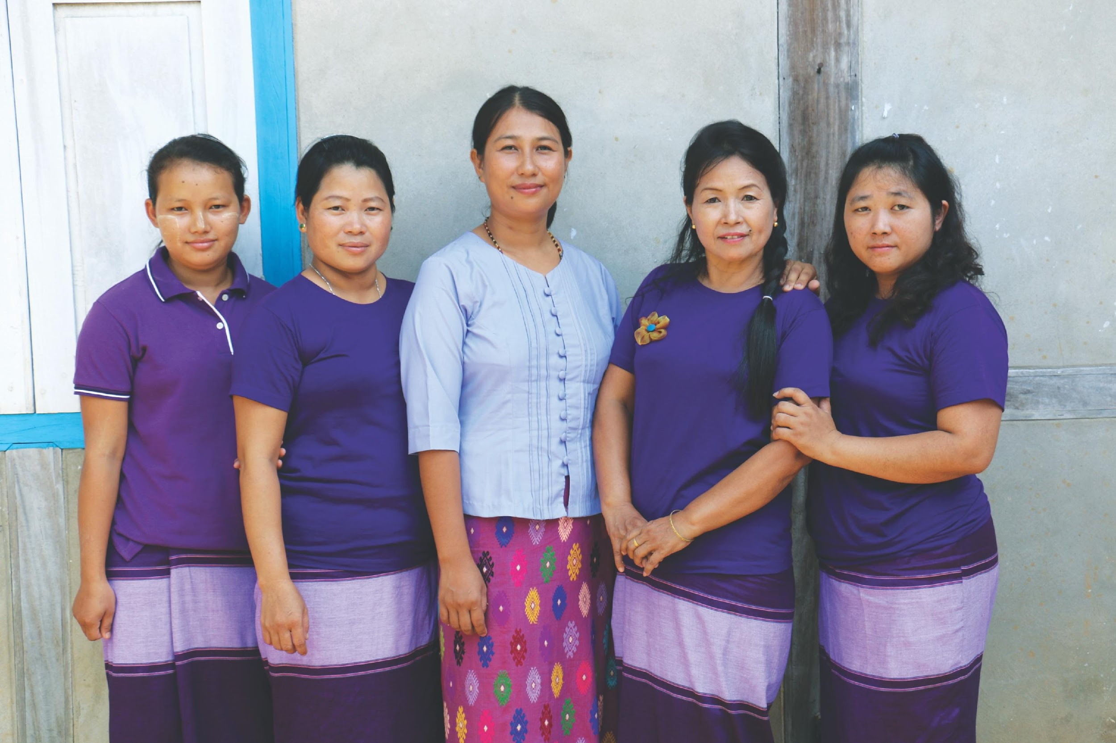
ꤟꤢꤩꤙꤢꤧ꤬ꤘꤣ꤬ꤑꤢ꤭ ꤔꤟꤤꤘꤢꤦ꤬ ꤔꤢ ꤔꤟꤢꤧ꤬ ꤋꤢꤨ꤬ꤊꤜꤢꤪꤋꤢꤨ꤬ꤊꤜꤛꤢ꤭, ꤕꤚꤟꤢꤧ꤬ꤕꤣꤒꤢ꤬ꤚꤤ꤬ ꤒꤥ꤬ꤗꤢ꤬ꤔꤢ ꤕꤚꤟꤢꤧ꤬ꤗꤟꤢꤩ꤬ꤚꤟꤥ ꤒꤟꤢꤧ꤬ꤗꤟꤢꤩ꤬ꤖꤢꤨꤞꤤ꤭ ꤒꤢ꤬ꤟꤢꤩ꤬ ꤔꤢ ꤒꤟꤢꤧ꤬ꤖꤛꤢꤩꤒꤟꤢꤧ꤬ꤗꤟꤢꤩ꤬ ꤢ꤬ꤊꤢꤨ꤭ ꤜꤟꤢꤩꤗꤟꤢꤩ꤬ꤙꤢꤧ ꤔꤢ ꤒꤟꤢꤧ꤬ꤥ꤬ꤗꤟꤥ꤬ꤥ꤬ꤏꤢ꤬ ꤢ꤬ꤑꤢꤩ꤭ ꤖꤢꤨꤔꤌꤣ꤬꤯ ꤢ꤬ꤘꤢꤨ꤬ꤊꤛꤢꤜꤣꤗꤢ꤬ ꤗꤟꤢꤩ꤬ꤔꤟꤤ ꤒꤟꤢꤧ꤬ꤗꤟꤢꤩ꤬ ꤘꤣ ꤜꤟꤢꤩꤗꤟꤢꤩ꤬ ꤊꤟꤢ꤬ꤋꤛꤢꤩ꤭ꤏꤢꤦ꤬ ꤒꤟꤢꤧ꤬ꤚꤢꤩ꤬ꤓꤛꤢ꤬ ꤢ꤬ꤏꤛꤣꤢ꤬ꤋꤢꤧ꤭ ꤔꤢ ꤕꤚꤟꤢꤧ꤬ꤜꤟꤢꤨ꤬ꤊꤢ꤬ꤛꤢ꤭ ꤞꤛꤢꤜꤢꤨ꤭ ꤒꤟꤢꤧ꤬ꤞꤢꤧꤐꤟꤢꤪ꤬ ꤔꤟꤤ ꤢ꤬ꤋꤢꤧ꤭ ꤔꤌꤣ꤬ ꤊꤤ꤬ꤙꤢꤧ꤬ꤊꤟꤢꤨꤔꤢ ꤜꤟꤢꤩꤕꤢ꤬ꤔꤟꤌꤣ꤭ꤗꤟꤢꤩ꤬ꤔꤟꤤ ꤔꤢ ꤔꤟꤢꤩ ꤟꤢꤩꤔꤌꤣ꤬ꤗꤢ꤬ ꤒꤥ꤭ꤙꤢꤧ꤬ ꤟꤢꤩꤙꤢꤧ꤬ꤘꤣ꤬ꤑꤢ꤭ ꤔꤟꤤꤋꤛꤢꤩ꤭ꤘꤢꤦ꤬ꤜꤢꤨ꤭ ꤖꤢꤨꤔꤌꤣ꤬꤯

Slide 34
ꤢꤩ꤬ꤥ꤭ ꤟꤢꤧ꤭ꤚꤢꤩ꤬ ꤥ꤬ ꤔꤟꤤꤘꤢꤦ꤬ ꤕꤝꤟꤥ꤭ꤑꤢꤩ꤭ꤑꤢꤩ꤭ ꤔꤌꤣ꤬꤯ ꤥ꤬ꤗꤛꤢꤩ꤭ꤊꤢꤪꤗꤛꤢꤩ꤭ꤙꤢ꤭ ꤔꤟꤤꤚꤛꤢ ꤘꤢꤦ꤬ ꤖꤢꤨꤔꤌꤣ꤬꤯ ꤗꤟꤢꤩ꤬ꤊꤢꤨꤊꤟꤢꤚꤢꤨꤚꤟꤛꤢ꤭ ꤔꤟꤤ ꤔꤟꤢꤩꤊꤜꤟꤢꤪ ꤔꤌꤣ꤬꤯

Slide 35
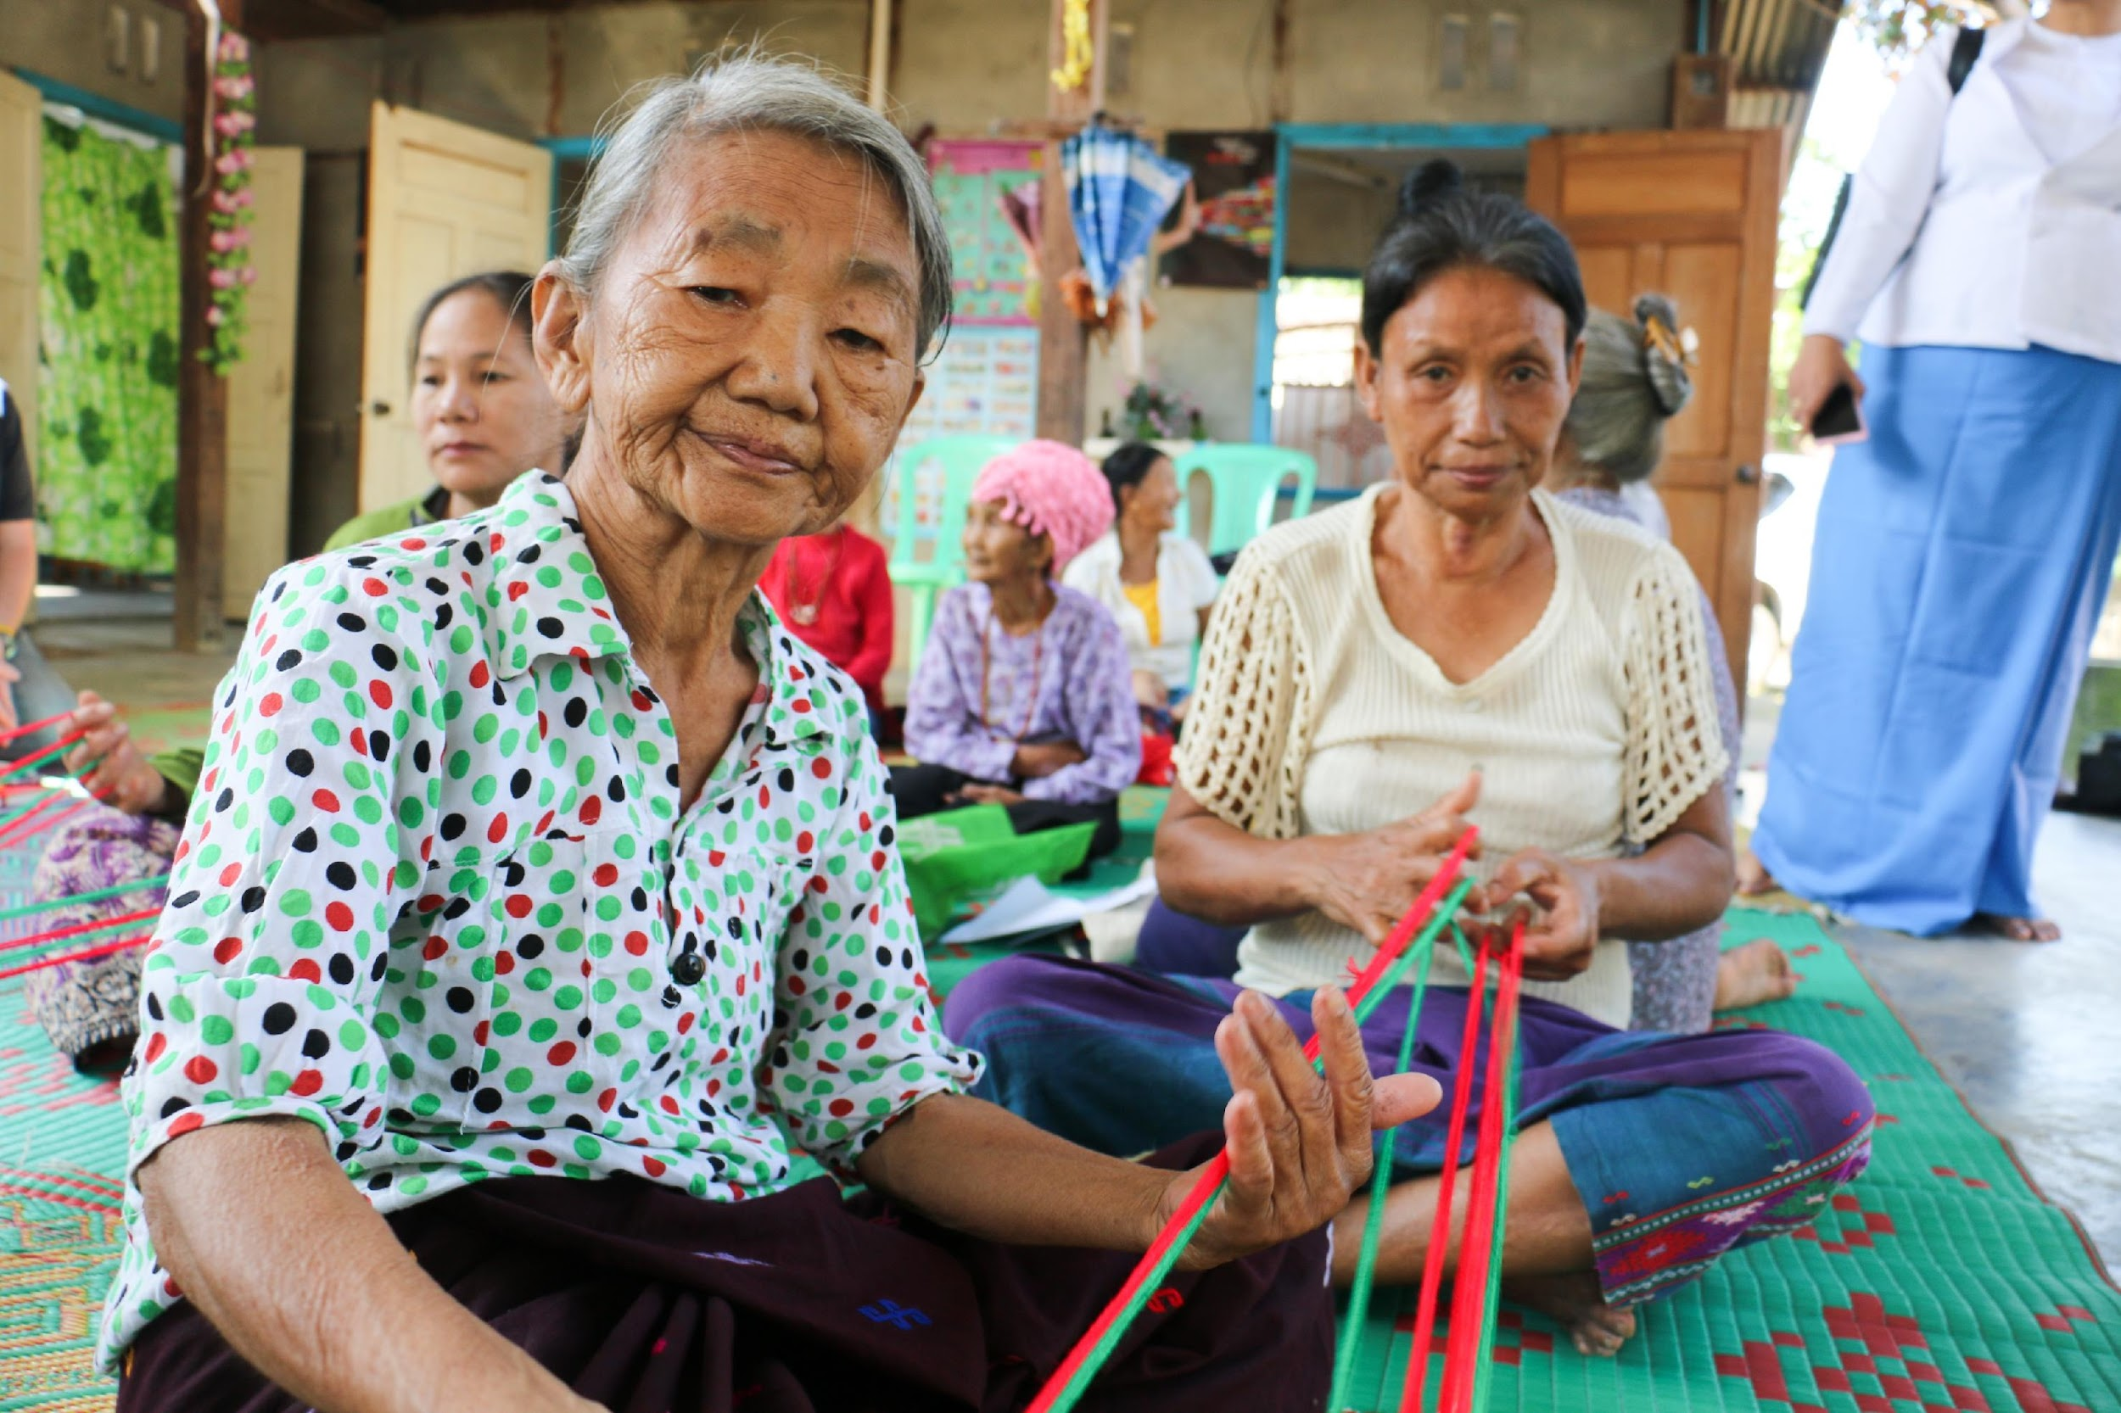
ꤡꤝꤤ꤬ꤔꤟꤤꤘꤢꤦ꤬ ꤢ꤬ꤏꤛꤣꤢ꤬ꤋꤢꤧ꤭ ꤖꤢꤨ ꤔꤟꤢꤧ꤬ ꤗꤟꤢꤩ꤬ꤔꤟꤤ ꤒꤟꤢꤧ꤬ꤗꤟꤢꤩ꤬ ꤕꤝꤟꤥ꤭ꤑꤢꤩ꤭ꤑꤢꤩ꤭ ꤔꤌꤣ꤬ ꤓꤌꤣ꤭ꤚꤢꤪ ꤊꤚꤝꤟꤥ꤭ꤗꤟꤢꤩ꤬ ꤔꤟꤤꤊꤟꤌꤣ꤭ꤘꤢꤦ꤬ ꤖꤢꤨꤔꤌꤣ꤬꤯

Slide 36
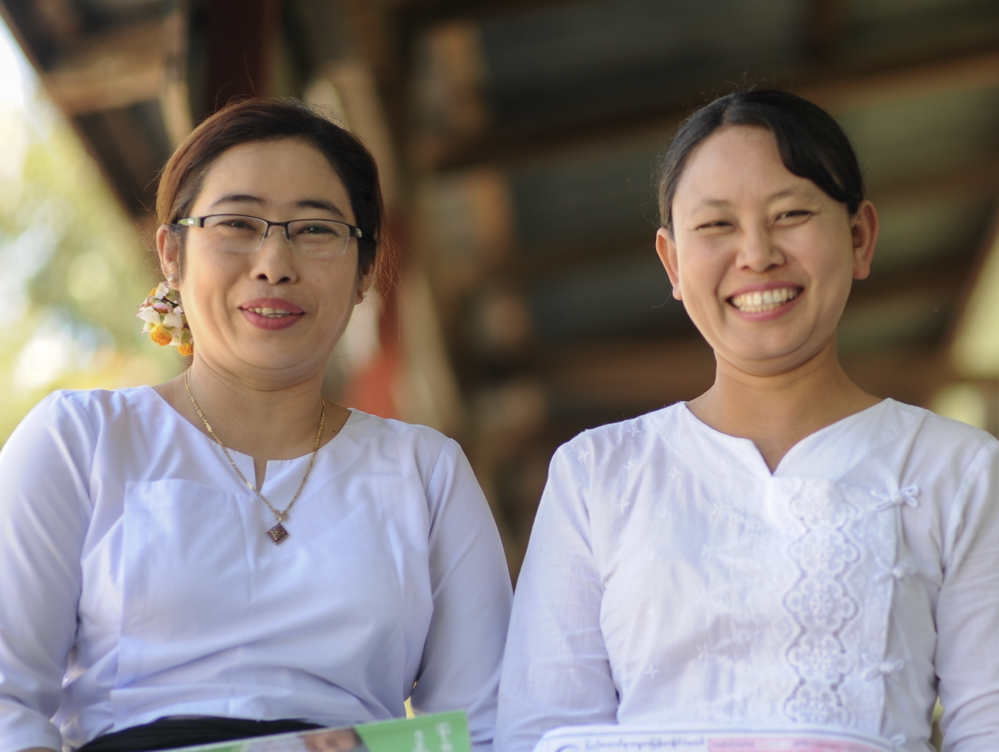
ꤟꤢꤩꤏꤥ꤬ ꤔꤟꤤꤘꤢꤦ꤬ ꤊꤢ꤬ꤛꤢ꤭ ꤘꤣ ꤔꤟꤢꤧ꤬ ꤐꤟꤢꤦꤢꤩ꤬ꤔꤟꤤ ꤜꤢꤨ꤭ ꤔꤌꤣ꤬ ꤒꤣ꤬ꤕꤚꤟꤢꤧ꤬ ꤔꤢ ꤔꤟꤢꤧ꤬ ꤗꤛꤢꤓꤛꤢꤩ꤬ ꤋꤛꤢꤙꤢꤧ꤬ꤔꤟꤤ ꤞꤢꤧꤕꤜꤢꤪꤗꤢ꤬ꤟꤢꤪꤗꤢ꤬ꤟꤛꤢ꤭ꤞꤤ꤭ ꤔꤌꤣ꤬ ꤒꤢ꤬ꤟꤢꤩ꤬ ꤔꤌꤣ꤬꤯

Slide 37
ꤕꤝꤟꤥ꤭ꤑꤢꤩ꤭ꤑꤢꤩ꤭ ꤗꤟꤢꤩ꤬ꤔꤟꤤꤘꤢꤦ꤬ ꤔꤟꤢꤧ꤬ ꤐꤟꤢꤦꤢꤩ꤬ꤔꤟꤤ ꤒꤟꤢꤧ꤬ꤒꤣ꤬ꤡꤣ꤬ ꤚꤢꤪ ꤔꤟꤢꤧ꤬ ꤞꤢꤧꤊꤚꤟꤢꤦ꤭ꤞꤢꤧꤜꤟꤢꤪ꤭ꤔꤟꤤ ꤒꤥ꤬ꤗꤢ꤬ꤔꤢ ꤢ꤬ꤍꤟꤥꤜꤢ꤬ꤏꤢ ꤥ꤬ (ꤢ꤬ꤚꤢꤪ - ꤟꤣꤔꤟꤤ ꤜꤤ꤬, ꤒꤟꤢꤧ꤬ꤡꤢꤪꤙꤢꤨ꤬ꤡꤢꤪꤙꤢꤧ꤭/ ꤒꤟꤢꤧ꤬ꤐꤟꤢꤦꤢꤩ꤬ ꤑꤟꤢꤢꤩ꤬ꤔꤟꤤ) ꤛꤢꤩ꤭ ꤒꤢ꤬ꤟꤢꤩ꤬ꤔꤌꤣ꤬꤯

Slide 38
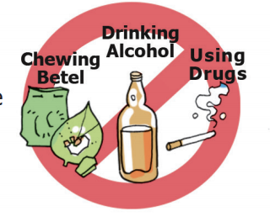
ꤙꤢ ꤢꤩ꤬ꤥ꤭ ꤕꤢ꤬ꤒꤤ ꤟꤛꤢ꤭ꤡꤟꤛꤢ ꤔꤟꤤ ꤓꤛꤢꤩ꤭ꤏꤤ꤭ꤕꤚꤟꤢꤩ, ꤒꤟꤢꤧ꤬ꤋꤢꤨ꤬ꤗꤟꤢꤦ꤬ꤕꤚꤛꤢ, ꤓꤛꤢꤩ꤭ꤊꤟꤢꤨꤏꤢꤦ꤭ ꤒꤥ꤬ꤗꤢ꤬ꤔꤢ ꤔꤤ꤬ꤊꤥ꤬ꤒꤢꤩ(ꤏꤤꤜꤤ, ꤕꤢꤨ꤭ꤜꤢꤧ꤬) ꤞꤤ꤭ ꤒꤢ꤬ꤟꤢꤩ꤬ ꤔꤌꤣ꤬ ꤙꤢꤧ꤬ ꤢꤩ꤬ꤥ꤭ ꤕꤢ꤬ꤒꤤ ꤔꤟꤤ ꤖꤢꤨꤔꤌꤣ꤬꤯
ꤛꤢꤩ꤭ ꤒꤢ꤬ꤟꤢꤩ꤬ꤔꤌꤣ꤬ ꤢ꤬ꤞꤛꤢꤔꤢ ꤢ꤬ꤗꤟꤢꤩ꤬ꤖꤝꤤ꤭ꤗꤟꤥ꤬ꤊꤜꤢꤪ꤭ ꤞꤢꤧꤕꤜꤢꤪ꤬ ꤒꤢ꤬ꤔꤟꤢꤩ꤬ ꤒꤢ꤬ꤘꤢꤦ꤬ꤚꤢꤪ ꤊꤤ꤬ ꤢꤩ꤬ꤥ꤭ ꤕꤢ꤭ꤒꤥ꤬ꤟꤢꤪ ꤢ꤬ꤋꤢꤧ꤭ ꤟꤢꤩꤗꤢ꤬ ꤢ꤬ꤓꤝꤟꤥ꤭ꤓꤛꤢ꤬ꤡꤟꤛꤢ ꤒꤟꤢꤧ꤬ꤞꤢꤧꤕꤜꤢꤪ꤬ ꤏꤢꤨꤏꤤ꤭ꤏꤢꤨꤏꤢ, ꤞꤢꤧꤕꤜꤢꤪ꤬ꤕꤟꤛꤢꤩ, ꤒꤟꤢꤧ꤬ꤙꤢꤧ꤬ꤊꤟꤢꤨꤙꤢꤧ꤬ꤊꤟꤛꤢ, ꤥ꤬ꤗꤛꤢꤩ꤭ꤔꤟꤤ ꤒꤥ꤬ ꤔꤢ ꤞꤢꤧꤕꤜꤢꤪ꤬ꤘꤢꤨ꤬ ꤞꤢꤧꤓꤢꤩ꤬ꤞꤢꤧꤟꤢ꤭ꤞꤤ꤭ ꤒꤢ꤬ꤟꤢꤩ꤬ ꤖꤢꤨꤔꤌꤣ꤬꤯
ꤥ꤭ ꤓꤛꤢꤩ꤭ꤏꤤ꤭ꤕꤚꤟꤢꤩ
ꤔꤢꤪ꤭ꤢꤩ꤬ ꤔꤟꤤ ꤒꤟꤢꤧ꤬ꤋꤢꤨ꤬ꤗꤟꤢꤦ꤬ꤕꤚꤛꤢ
ꤢꤩ꤬ ꤕꤢꤨ꤭ꤜꤢꤧ꤬

Slide 39
ꤢꤛꤢꤡꤢꤦ ꤗꤟꤢꤩ꤬ꤗꤛꤢꤔꤟꤤ ꤒꤟꤢꤧ꤬ꤜꤢ꤬ꤠꤟꤢꤪ꤭ ꤘꤣ ꤢ꤬ꤜꤟꤢꤩꤖꤝꤤ꤭ꤗꤟꤥ꤬ ꤞꤢꤧꤕꤜꤢꤪ꤬ ꤢ꤬ꤑꤢꤩ꤭ ꤒꤣ꤬ꤡꤣ꤬ ꤔꤌꤣ꤬꤯ ꤒꤟꤢꤧ꤬ꤜꤢ꤬ꤠꤟꤢꤪ꤭ ꤙꤤꤒꤢꤩ꤭ ꤒꤣ꤬ꤡꤣ꤬ ꤚꤢꤪ ꤢ꤬ꤒꤟꤢ꤭ꤒꤥ꤭ꤒꤟꤢ꤭ꤙꤢꤧ꤬ ꤘꤣ ꤔꤟꤢꤧ꤬ꤑꤢꤩ꤭ ꤒꤢꤩ꤭? ꤔꤟꤢꤧ꤬ ꤗꤟꤢꤩ꤬ꤔꤟꤤ ꤋꤥ꤭ꤑꤟꤢ ꤒꤥ꤬ꤗꤢ꤬ꤔꤢ ꤘꤣ ꤢ꤬ꤚꤟꤢꤩꤋꤢꤧ꤭ ꤔꤟꤢꤧ꤬ ꤗꤟꤢꤩ꤬ꤔꤟꤤ ꤒꤟꤢꤧ꤬ꤜꤢ꤬ꤠꤟꤢꤪ꤭ ꤔꤌꤣ꤬ꤗꤢ꤬ ꤢ꤬ ꤥ꤬ ꤡꤟꤛꤢ ꤕꤚꤢꤧ꤯ ꤗꤟꤢꤩ꤬ꤡꤟꤢ꤭ꤗꤛꤢ ꤒꤟꤢꤧ꤬ꤜꤢ꤬ꤠꤟꤢꤪ꤭ ꤘꤣ ꤢ꤬ꤜꤟꤢꤧ꤭ ꤛꤢꤩ꤭ ꤒꤢ꤬ꤟꤢꤩ꤬ ꤗꤢ꤬ ꤢ꤬ꤔꤟꤤꤕꤚꤢꤧ꤯
ꤞꤢꤧꤓꤢꤩ꤬ ꤞꤢꤧꤔꤟꤌꤣ꤭ ꤞꤢꤧꤘꤥ꤭ ꤔꤟꤤꤘꤢꤦ꤬ ꤞꤢꤧ
ꤡꤟꤢꤨ꤬ꤔꤟꤤ ꤔꤟꤢꤩ, ꤕꤟꤢꤤ꤬ꤜꤟꤢꤩ꤭, ꤡꤢꤪꤙꤢꤧ꤭ꤔꤟꤤ, ꤗꤟꤢꤩ꤬ꤖꤝꤤ꤭ꤗꤟꤢꤩ꤬ꤡꤟꤢꤧꤔꤟꤤ ꤖꤢꤐꤛꤢꤩ꤬ꤞꤤ꤭

Slide 40
ꤚꤢ꤭ꤒꤟꤢ꤭ꤔꤟꤤꤘꤢꤦ꤬ ꤒꤣ꤬ꤑꤢꤩ꤭ ꤗꤟꤢꤪꤟꤢꤩ ꤢ꤬ꤊꤢꤨ꤭ ꤔꤟꤢꤧ꤬ ꤗꤟꤢꤩ꤬ꤡꤝꤟꤥꤔꤟꤤ ꤢꤨ꤭ ꤒꤢ꤬ꤟꤢꤩ꤬ ꤔꤢ ꤔꤟꤢꤧ꤬ ꤞꤢꤧꤟꤢꤩꤙꤝꤤ ꤒꤢ꤬ꤚꤛꤢꤩ꤭ ( ꤘꤣ ꤞꤢꤧꤕꤜꤢꤪ꤬ꤊꤢꤨ꤭ ꤒꤥ꤬ꤗꤢ꤬ꤔꤢ ꤜꤤ꤬ꤙꤢ꤬ꤜꤥ꤬) ꤞꤤ꤭ ꤒꤢ꤬ꤟꤢꤩ꤬ ꤖꤢꤨꤔꤌꤣ꤬꤯
ꤢ꤬ꤚꤢꤪ - “ꤗꤟꤢꤩ꤬ꤡꤝꤟꤥ ꤔꤟꤤꤘꤢꤦ꤬ ꤒꤟꤢꤧ꤬ꤗꤟꤥ꤬ ꤔꤢ ꤊꤢ꤬ꤛꤢ꤭ ꤒꤣ꤬ꤕꤚꤟꤢꤧ꤬ꤕꤚꤟꤢꤧ꤬ ꤘꤣ ꤢ꤬ꤞꤢꤧꤕꤜꤢꤪ꤬ꤕꤟꤛꤢꤩ ꤞꤤ꤭ ꤒꤣ꤬ꤕꤚꤟꤢꤧ꤬”꤯ ꤒꤥ꤬ꤗꤢ꤬ꤔꤢ “ꤔꤟꤢꤧ꤬ ꤖꤛꤢꤩꤔꤟꤤꤘꤢꤦ꤬ ꤒꤟꤢꤧ꤬ꤗꤟꤢꤩ꤬ꤡꤝꤟꤥ ꤘꤣ ꤔꤟꤢꤧ꤬ ꤋꤥ꤭ꤙꤢꤪꤞꤛꤥ ꤥ꤬ ꤖꤢꤨꤔꤌꤣ꤬”꤯

Slide 41
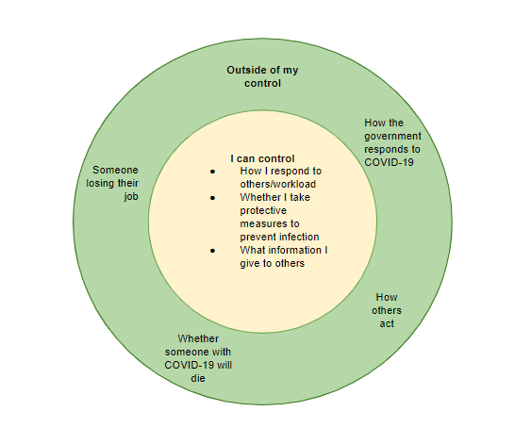
ꤢ꤬ꤜꤥ꤬ꤘꤢꤨ꤬ꤜꤣ ꤗꤢ꤬ ꤜꤟꤢꤩꤞꤢꤧꤑꤢꤩ꤭ ꤒꤟꤢ꤭ꤕꤜꤢꤨꤚꤛꤢ ꤔꤟꤢꤧ꤬ ꤗꤟꤢꤩ꤬ꤙꤢꤧꤔꤌꤣ꤬ ꤔꤢ ꤗꤟꤢꤩ꤬ꤙꤢꤧ ꤒꤥ꤬ ꤖꤢꤨꤔꤌꤣ꤬꤯ ꤗꤛꤢꤔꤟꤤ ꤒꤟꤢꤧ꤬ꤕꤟꤢꤦꤗꤢ꤬ꤊꤚꤟꤤ꤬ꤊꤜꤟꤢꤪ꤬ꤒꤢ꤬ꤜꤢꤨ꤭ ꤛꤢꤩ꤭ ꤚꤢꤪ ꤖꤛꤢꤩꤔꤟꤤ ꤡꤟꤛꤢ ꤒꤟꤢꤧ꤬ꤗꤟꤢꤩ꤬ꤡꤝꤟꤥ ꤖꤢꤨꤔꤌꤣ꤬꤯ ( ꤘꤛꤢꤩꤜꤟꤌꤣ꤭ꤓꤛꤢ꤬ ꤔꤟꤤꤘꤢꤦ꤬ ꤕꤚꤟꤢꤧ꤬ꤡꤛꤣꤒꤟꤢ꤭ ꤒꤟꤢꤧ꤬ꤗꤟꤢꤩ꤬ꤖꤢꤨ ꤘꤣꤑꤢꤩ꤭ ꤒꤢ꤬ꤟꤢꤩ꤬ ꤢ꤬ꤑꤢꤩ꤭ ꤒꤟꤢꤧ꤬ꤕꤟꤢꤦꤗꤢ꤬ꤊꤚꤟꤤ꤬ꤊꤜꤟꤢꤪ꤬ ꤒꤢ꤬ꤜꤢꤨ꤭꤭, ꤢ꤬ꤚꤢꤪ ꤒꤣ꤬ꤡꤣ꤬ ꤖꤢꤨꤔꤌꤣ꤬꤯) ꤘꤛꤢ꤬ꤔꤟꤌꤣ꤭ꤡꤟꤛꤢꤘꤢꤦ꤬ ꤔꤟꤢꤧ꤬ ꤒꤟꤢꤧ꤬ꤕꤟꤢꤦꤗꤢ꤬ꤊꤚꤟꤤ꤬ꤊꤜꤟꤢꤪ꤬ꤒꤢ꤬ꤜꤢꤨ꤭ ꤔꤟꤤ ꤔꤌꤣ꤬ ꤒꤣ꤬ꤡꤣ꤬ ꤘꤣ ꤢꤨ꤭ ꤘꤛꤢꤩꤔꤟꤤ ꤔꤟꤢꤧ꤬ ꤢ꤬ꤚꤢꤪ ꤢ꤬ꤊꤢꤨ꤭ ꤖꤢꤨꤔꤌꤣ꤬꤯
ꤠꤢ꤭ ꤒꤟꤢꤧ꤬ꤕꤟꤢꤦꤗꤢ꤬ꤊꤚꤟꤤ꤬ꤊꤜꤟꤢꤪ꤬ꤒꤢ꤬ꤜꤢꤨ꤭ ꤘꤣ ꤢ꤬ꤊꤜꤢꤪ꤭ꤒꤢ꤬ꤊꤛꤢꤩ꤭
ꤊꤥ꤬ꤠꤤ -꤁꤉ ꤢ꤬ꤑꤢꤩ꤭ ꤊꤟꤢꤩꤋꤝꤤ ꤘꤣ ꤢ꤬ꤒꤟꤢꤧ꤬ꤗꤟꤢꤩ꤬ꤊꤟꤢ꤬ꤋꤛꤢꤩ꤭ꤏꤢꤦ꤬
ꤢꤧꤕꤚꤟꤢꤧ꤬ ꤒꤟꤢꤧ꤬ꤖꤛꤢꤩꤒꤟꤢꤧ꤬ꤗꤟꤢꤩ꤬ ꤥ꤬ꤕꤢ꤭ ꤒꤥ꤬
ꤠꤢ꤭ ꤗꤟꤢꤩ꤬ꤙꤢꤧꤡꤟꤛꤢ ꤒꤟꤢꤧ꤬ ꤔꤌꤣ꤬ꤗꤢ꤬
ꤒꤟꤢꤧ꤬ꤗꤟꤢꤩ꤬ꤊꤟꤢ꤬ꤋꤛꤢꤩ꤭ꤏꤢ꤭ ꤒꤟꤢꤧ꤬ꤖꤛꤢꤩꤒꤟꤢꤧ꤬ꤗꤟꤢꤩ꤬ ꤘꤣ ꤊꤢ꤬ꤛꤢ꤭ ꤘꤣ ꤢ꤬ꤚꤟꤌꤣ꤭ ꤒꤢ꤬ꤟꤢꤩ꤬ ꤢ꤬ꤋꤢꤨ꤬
ꤒꤟꤢꤧ꤬ꤒꤢ꤬ꤊꤟꤢꤧ꤬ꤔꤟꤤ ꤒꤟꤢꤧ꤬ꤏꤝꤤ ꤜꤟꤢꤩꤚꤟꤢꤧ꤭ꤔꤟꤤ ꤒꤥ꤬ ꤢ꤬ꤊꤜꤛꤢꤢ꤬ꤊꤜꤥ꤭ ꤒꤢ꤬ꤟꤢꤩ꤬ ꤔꤢꤪ꤭ꤢꤩ꤬ꤔꤟꤤ ꤔꤢꤪ꤭ꤢꤩ꤬ꤔꤟꤤ ꤒꤥ꤬
ꤘꤛꤢꤩꤔꤟꤤ ꤊꤢ꤬ꤛꤢ꤭ ꤘꤣ ꤢ꤬ꤚꤟꤌꤣ꤬ꤞꤤ꤭ ꤒꤢꤟꤢꤩ꤬ ꤔꤢ ꤒꤟꤢꤧ꤬ꤚꤤ꤬ꤒꤟꤢꤧ꤬ꤊꤛꤢ꤭ ꤖꤢꤨꤒꤢꤩ꤭ ꤒꤢ꤬ꤟꤢꤩ꤬ꤒꤢꤩ꤭?
ꤊꤢ꤬ꤛꤢ꤭ ꤘꤣ ꤢ꤬ꤚꤟꤌꤣ꤬ ꤒꤢ꤬ꤟꤢꤩ꤬ ꤢ꤬ꤒꤟꤢꤧ꤬ꤖꤛꤢꤩꤒꤟꤢꤧ꤬ꤗꤟꤢꤩ꤬
ꤊꤢ꤬ꤛꤢ꤭ ꤘꤣ ꤢ꤬ꤔꤟꤤꤙꤢꤧ꤬ ꤊꤥ꤬ꤠꤤ - ꤁꤉ ꤒꤣ꤬ꤕꤚꤟꤢꤧ꤬ ꤚꤢꤪ ꤢ꤬ꤞꤛꤢꤩ꤭ꤡꤟꤛꤢ ꤙꤢꤒꤢ

Slide 42
ꤒꤟꤢꤧ꤬ꤘꤛꤢꤩꤡꤟꤢ꤬ꤘꤛꤢꤩꤑꤢ꤬ ꤘꤣ ꤙꤢꤧ꤬ ꤒꤥ꤭ꤗꤢꤔꤟꤤ ꤞꤤ꤭ ꤒꤢ꤬ꤟꤢꤩ꤬
ꤔꤟꤢꤧ꤬ ꤗꤛꤢꤋꤝꤢꤧ꤬ꤒꤢ꤬ꤊꤟꤢꤧ꤬ꤔꤟꤤ ꤔꤟꤢꤧ꤬ꤔꤟꤢꤩ ꤔꤌꤣ꤬ꤗꤢ꤬ ꤢ꤬ꤞꤛꤢꤔꤢ ꤔꤟꤢꤧ꤬ ꤞꤢꤧꤕꤜꤢꤪ꤬ ꤗꤢ꤬ꤟꤢꤪꤗꤢ꤬ꤟꤛꤢ꤭ ꤥ꤬ ꤕꤢꤒꤤꤊꤟꤢ꤬ ꤖꤢꤨꤔꤌꤣ꤬ꤟꤢꤪ꤯
ꤔꤟꤢꤧ꤬ ꤗꤛꤢꤋꤝꤢꤧ꤬ꤒꤢ꤬ꤊꤟꤢꤧ꤬ꤔꤟꤤ ꤔꤟꤢꤧ꤬ꤔꤟꤢꤩ ꤔꤌꤣ꤬ꤗꤢ꤬ ꤢ꤬ꤘꤢꤨ꤬ꤓꤛꤢ꤬ꤓꤢꤨ꤭ꤓꤛꤢ꤬ꤊꤜꤢꤪ꤭ ꤘꤣ ꤔꤟꤢꤧ꤬ ꤜꤟꤢꤩꤗꤟꤢꤩ꤬ꤙꤢꤧꤔꤟꤤ ꤒꤟꤢꤧ꤬ ꤒꤢ꤬ꤟꤢꤩ꤬ ꤔꤌꤣ꤬ꤟꤢꤪ꤯
ꤔꤟꤢꤧ꤬ ꤗꤛꤢꤋꤝꤢꤧ꤬ꤒꤢ꤬ꤊꤟꤢꤧ꤬ꤔꤟꤤ ꤔꤟꤢꤧ꤬ꤔꤟꤢꤩ ꤔꤌꤣ꤬ꤗꤢ꤬ ꤢ꤬ꤘꤢꤨ꤬ꤓꤛꤢ꤬ꤓꤢꤨ꤭ꤓꤛꤢ꤬ꤊꤜꤢꤪ꤭ ꤘꤣ ꤔꤟꤢꤧ꤬ ꤒꤟꤢꤧ꤬ꤗꤟꤢꤩ꤬ꤢ꤬ꤊꤢꤨ꤭ ꤜꤟꤢꤩꤞꤢꤧꤕꤜꤢꤪ꤬ꤕꤢ꤬ ꤗꤟꤢꤩ꤬ꤔꤟꤤ ꤒꤟꤢꤧ꤬ꤗꤟꤢꤩ꤬ ꤔꤌꤣ꤬ꤟꤢꤪ꤯
ꤘꤣ ꤔꤟꤢꤧ꤬ ꤒꤟꤢꤧ꤬ꤗꤟꤢꤩ꤬ ꤢ꤬ꤊꤢꤨ꤭ ꤔꤌꤣ꤬ ꤞꤢꤧꤕꤜꤢꤪ꤬ ꤔꤢ ꤔꤟꤢꤩꤊꤜꤟꤢꤪ ꤊꤤ꤬ ꤜꤢ꤬ꤘꤛꤢꤜꤢ꤬ꤘꤢ꤭ ꤟꤢꤩꤗꤢ꤬ ꤢ꤬ꤓꤝꤟꤥ꤭ꤓꤛꤢ꤬ꤡꤟꤛꤢ ꤒꤟꤢꤧ꤬ꤕꤟꤛꤢꤒꤟꤢꤧ꤬ꤏꤢꤧ꤭ ꤖꤢꤨꤔꤌꤣ꤬꤯
ꤕꤚꤟꤢꤧ꤬ꤗꤟꤢꤩ꤬ ꤒꤟꤢꤧ꤬ꤗꤟꤢꤩ꤬ꤖꤢꤨ ꤘꤣ ꤢ꤬ ꤥ꤬ ꤒꤥ꤬ ꤗꤢ꤬ ꤢ꤬ꤔꤟꤤ ꤒꤥ꤬ ꤖꤢꤨꤔꤌꤣ꤬ꤚꤢꤪ ꤢ꤬ꤜꤥ꤬ꤙꤢꤧ꤬ ꤘꤢꤦ꤬ ꤜꤟꤢꤩꤥ꤬ꤊꤟꤌꤣ ꤔꤢ ꤜꤟꤢꤩꤗꤟꤢꤩ꤬ꤙꤢ꤭ꤋꤛꤢꤩ꤭ꤞꤛꤢ ꤟꤢꤧ꤭ꤚꤢꤩ꤬ ꤖꤢꤨꤔꤌꤣ꤬꤯
ꤟꤢꤩꤙꤢꤧ꤬ ꤔꤟꤤꤘꤢꤦ꤬ ꤔꤢ ꤗꤟꤢꤩ꤬ꤚꤟꤥꤜꤢꤨ꤭ ꤕꤚꤟꤢꤧ꤬ꤗꤟꤢꤩ꤬ꤒꤟꤢꤧ꤬ꤗꤟꤢꤩ꤬ꤖꤢꤨ ꤞꤤ꤭ ꤒꤢ꤬ꤟꤢꤩ꤬ ꤔꤌꤣ꤬ ꤔꤢ ꤜꤟꤢꤩꤖꤛꤢꤩꤔꤟꤤ ꤒꤟꤢꤧ꤬ꤥ꤬ꤊꤟꤌꤣꤒꤣ꤬ꤙꤢꤧꤞꤢꤧꤕꤚꤟꤢ ꤖꤢꤨꤔꤌꤣ꤬꤯ ꤒꤢꤦꤚꤢꤪ ꤒꤟꤢꤧ꤬ꤖꤛꤢꤩꤒꤟꤢꤧ꤬ꤗꤟꤢꤩ꤬ ꤢ꤬ꤊꤢꤨ꤭ ꤔꤟꤢꤧ꤬ ꤒꤟꤢ꤭ꤖꤟꤌꤣ꤬ꤙꤢꤧꤋꤢꤨ꤬ꤊꤛꤢ꤭ ꤔꤌꤣ꤬ ꤒꤢ꤬ꤟꤢꤩ꤬ ꤔꤌꤣ꤬ ꤢ꤬ꤗꤟꤢꤩ꤬ꤡꤝꤟꤥꤙꤢꤧ ꤡꤟꤛꤢꤘꤢꤦ꤬ ꤖꤢꤨꤔꤌꤣ꤬꤯
ꤏꤢꤪꤕꤜꤢꤪꤓꤛꤢ꤬ ꤔꤟꤤꤘꤢꤦ꤬ ꤢ꤬ꤓꤢꤦ꤭ꤢ꤬ꤘꤢꤪ ꤘꤣ ꤢꤧꤕꤚꤟꤢꤧ꤬ ꤘꤛꤢ꤬ꤘꤢꤨ꤬ꤔꤟꤤ ꤒꤟꤢꤧ꤬ꤥ꤬ꤗꤟꤥ꤬ꤥ꤬ꤏꤢ꤬ ꤢ꤬ꤑꤢꤩ꤭ ꤔꤌꤣ꤬꤯

Slide 43
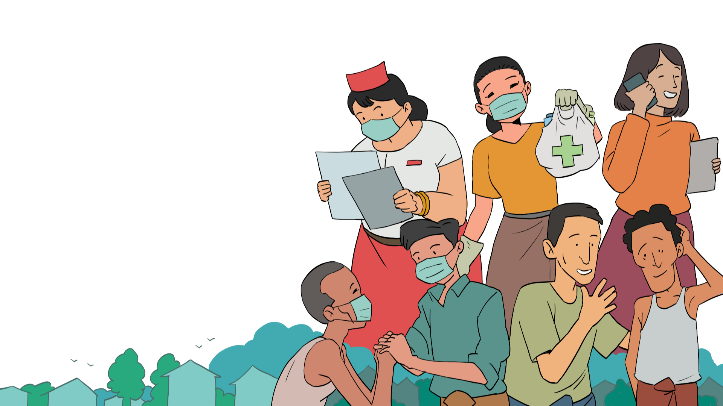
ꤗꤛꤢꤕꤟꤢꤨ꤭ꤔꤟꤤ ꤒꤟꤢꤧ꤬ꤥ꤬ꤓꤝꤟꤥ꤭ꤓꤛꤢ꤬
ꤜꤟꤢꤩꤒꤢ꤬ꤓꤝꤥꤒꤢ꤬ꤏꤛꤢ꤬ ꤗꤟꤢꤩ꤬ꤡꤝꤟꤥ ꤋꤢ꤭ꤏꤛꤢꤩꤊꤜꤟꤢꤪ꤬ ꤒꤟꤢꤧ꤬ꤡꤟꤢꤧꤘꤢꤧ꤬ꤞꤢ꤭ꤚꤛꤢ꤭ ꤙꤢꤧ꤬ꤊꤛꤢꤔꤢ ꤞꤢꤧꤕꤜꤢꤪ꤬ꤕꤚꤟꤢꤧ꤬ꤜꤟꤢꤨ꤬ꤚꤢꤩ꤬ ꤒꤢ꤬ꤊꤛꤢꤩ꤭

Slide 44
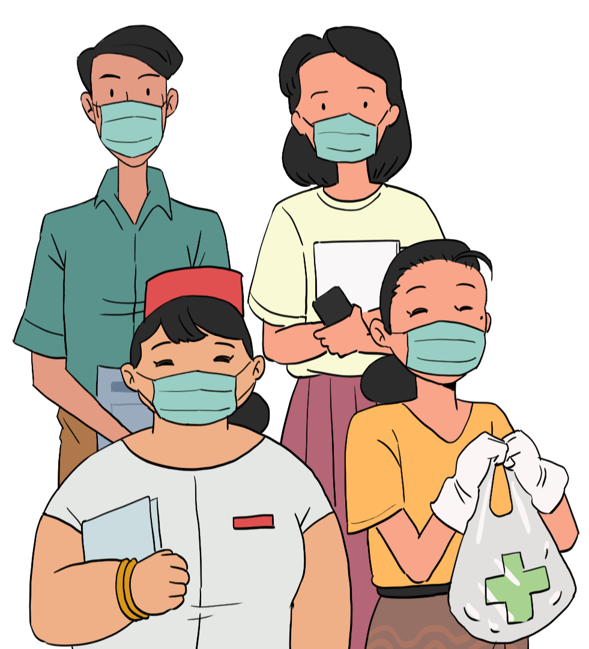
ꤝꤢꤩꤓꤢꤧ ꤒꤟꤢꤧ꤬ꤥ꤬ꤓꤝꤟꤥ꤭ꤓꤛꤢ꤬

Slide 45
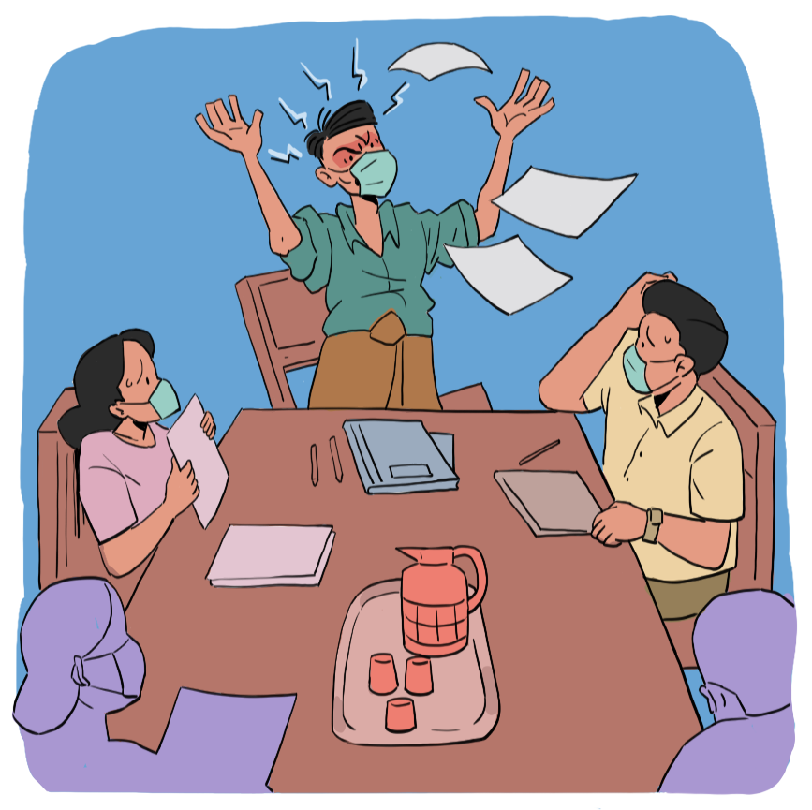
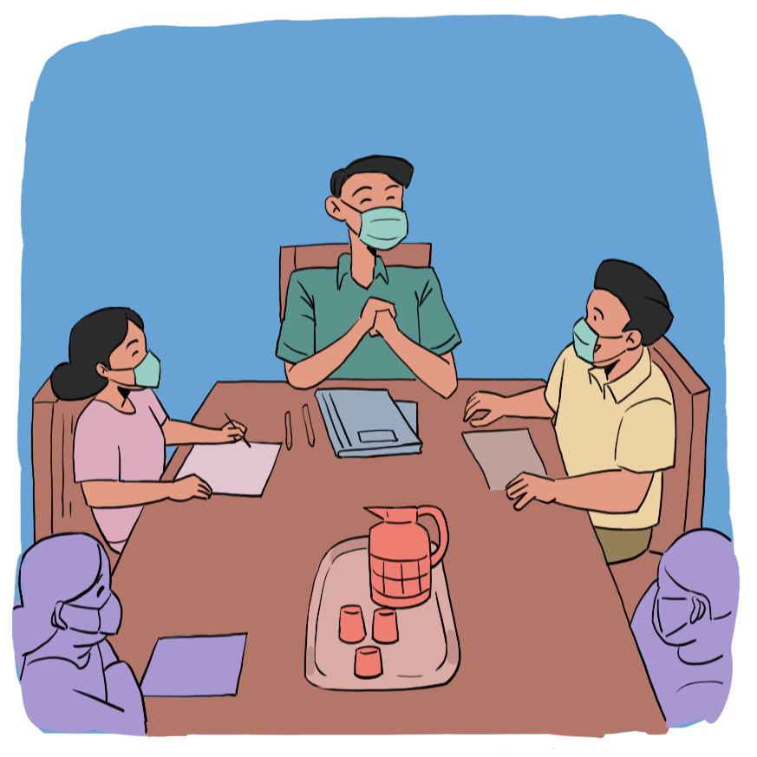

Slide 46
ꤗꤢꤪ꤬ꤡꤢꤨ (꤁) ꤢ꤬ꤓꤌꤣ꤭ꤟꤢꤪ
ꤗꤛꤢꤕꤟꤢꤨ꤭ ꤞꤢꤧꤑꤢꤩ꤭ꤕꤜꤢꤩ꤬ꤟꤛꤢ꤭ ꤕꤥ ꤗꤢꤪ꤬ꤡꤢꤨ (꤂) ꤘꤣꤑꤢꤩ꤭꤯

